Slide 1



Python Data Analysis
Numpy Foundation
© 2023 版權所有，請勿抄襲或盜用
禁止任何未經同意的抄襲、引用或商業分享。
維陽保留最終法律追訴權

Slide 2












課程架構
本課程目的主要教導如何調用 Python 生態系中與計算分析或視覺化相關的工具庫，用以建立數據分析工作和 AI 運算的前導技能
NumPy
Pandas
Matplotlib/ plotly
基礎
什麼是 NumPy？
NumPy 陣列的創建和基本操作
NumPy 陣列的索引和切片
NumPy 的數學運算
NumPy 常用函數和方法
進階
多維陣列和矩陣操作
NumPy 中的布林運算和條件索引
NumPy 的廣播概念
NumPy 陣列合併和分割
Numpy 效能優化
基礎
Pandas 的資料結構
Series 創建和操作
DataFrame 創建和操作
讀取和儲存資料
選擇、篩選和排序資料
資料聚合和分組操作
資料清理和預處理
進階
資料合併和連接
時間序列資料處理
實務應用
概念
圖表類型介紹
(比較，趨勢，關聯，分佈)
資料視覺化工作流
基礎
基本圖表(標題，標籤，圖例，樣式)
子圖與多軸圖
進階
資料分佈可視化
時間序列可視化
Power BI 資料可視化
儀錶板實務設計
特
殊
應
用
ETL/ EDA/ Data Mining
盤點
清洗
可視化

Slide 3






課程工具
Tool kit
常用工具
IDE: Vscode(jupyter notebook), Pycharm, Notepad ++
DB: mysql
心智圖: Xmind
繪圖解說: Figma
筆記軟體: Notion

Slide 4
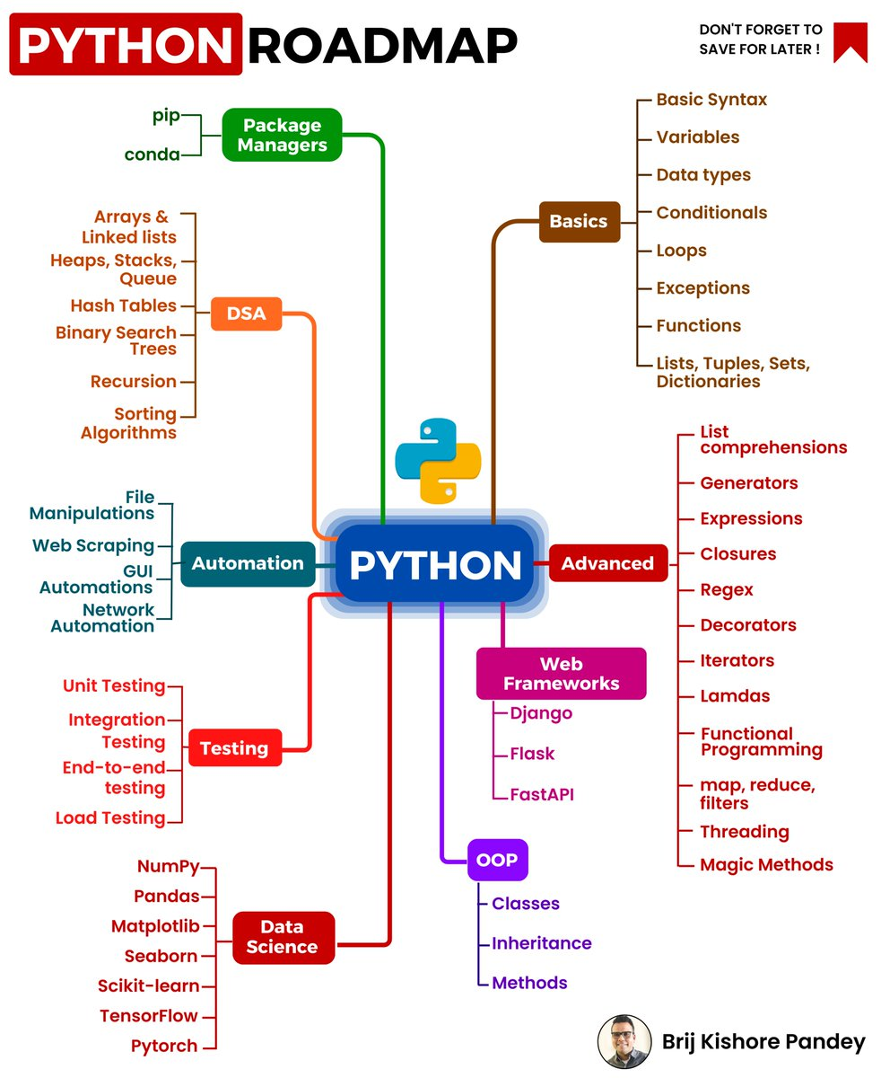




學習資源
Medium
GitHub
知識型文章分享平台，集合多方領域的高優質文章，性質類似中國的知乎
程式開發人員的社群平台，包含各種你想得到的專案，程式語言
Stack Overflow
ChatGPT
國外程式討論平台，集合各種Issue bug 等解決方案
語言生成式 AI 聊天機器人

Slide 5

觀念回顧
本次課程主要會用到以下概念，包含程式底層概念，撰寫技巧，程式開發觀，系統設計原則
程式區別
命名規則
物件導向
設計原則

Slide 6
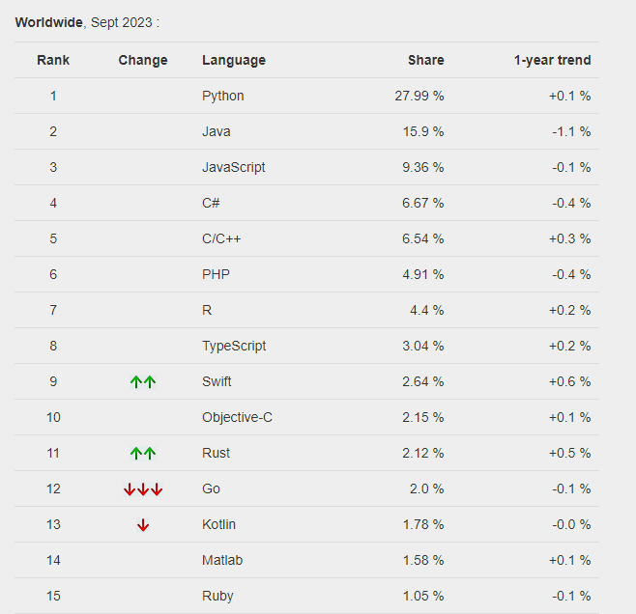
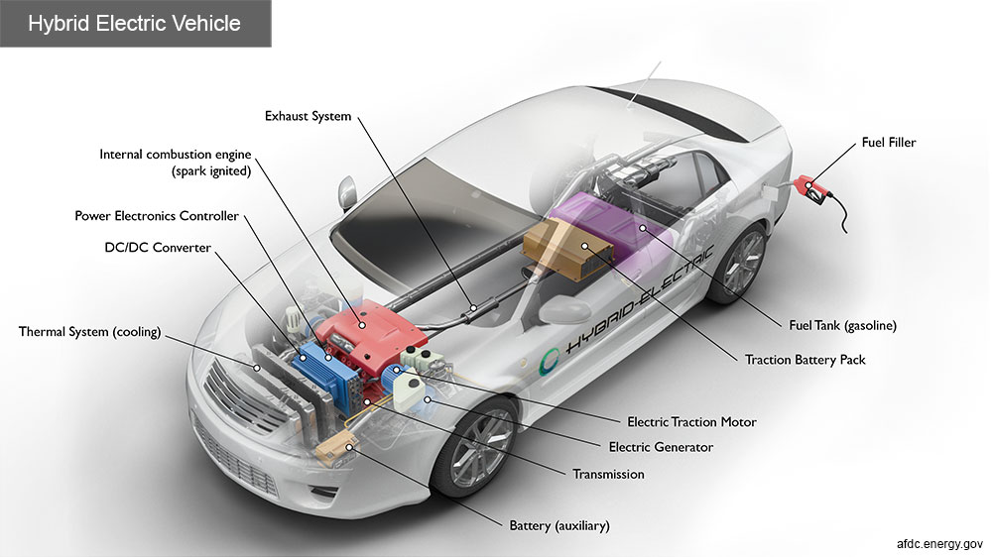
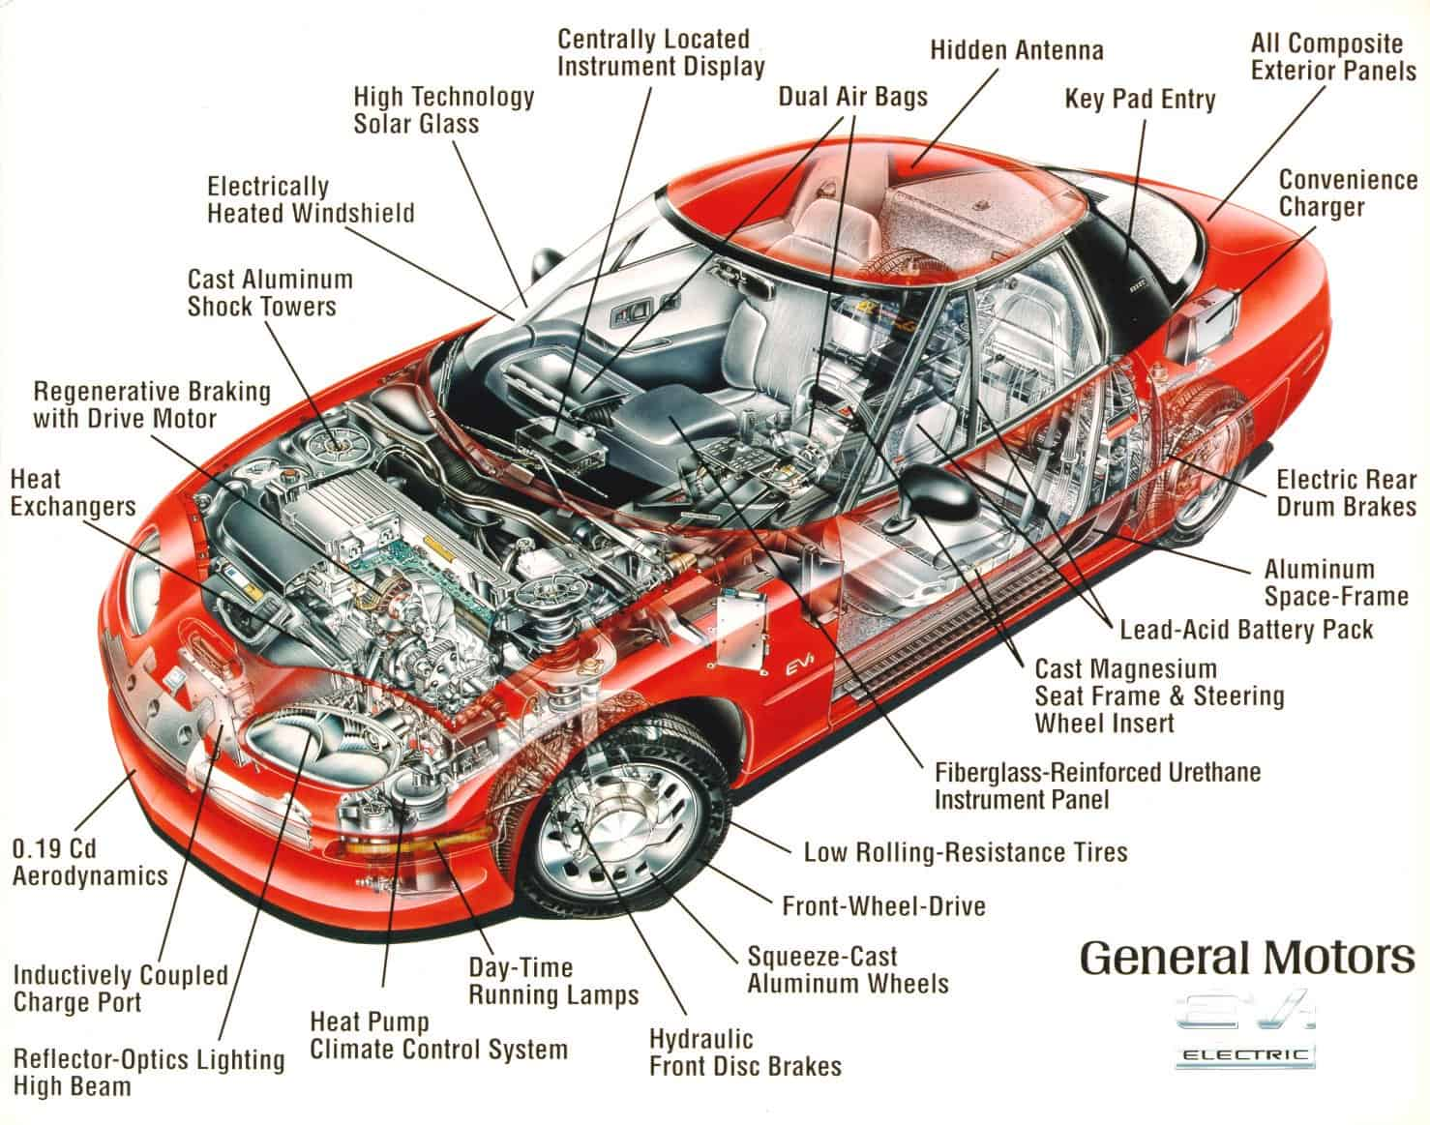
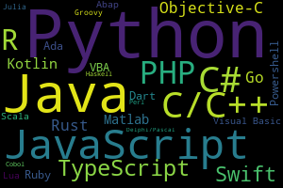
程式語言的差別
Popularity of Programming Language
特定 vs 泛用
層次高低
Ref: 2023 PYPL PopularitY of Programming Language

Slide 7
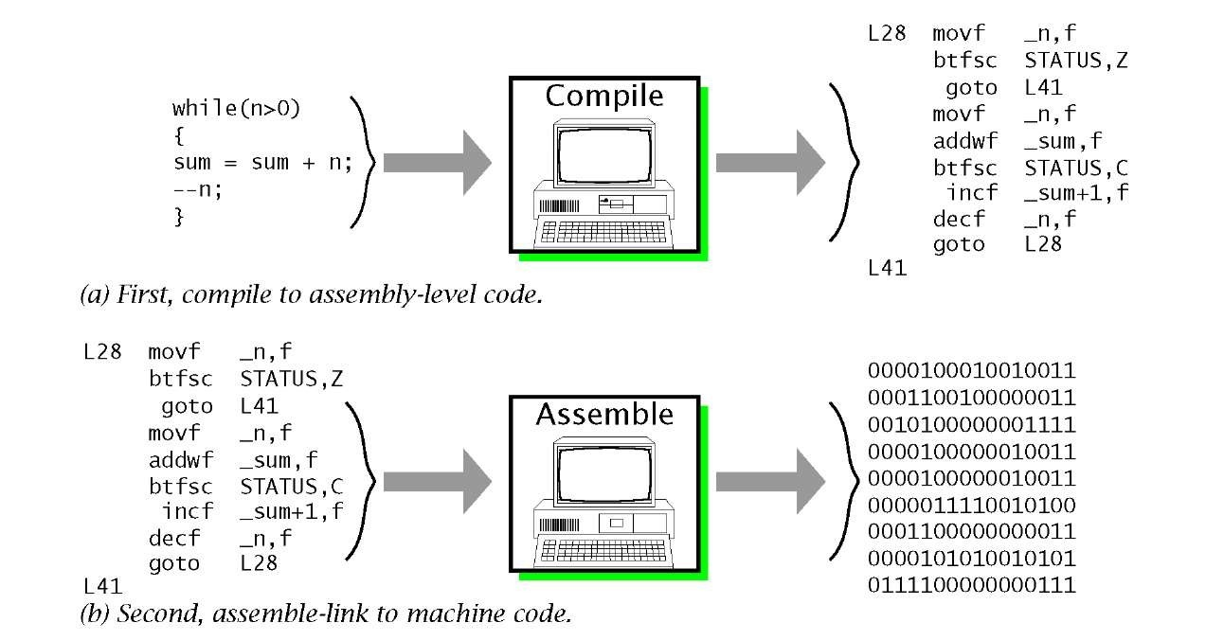
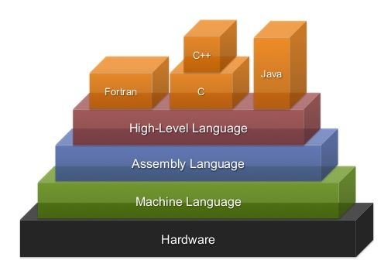

層次差異
High level vs low level
離硬體越遠，越高等
越低等的語言跑越快，但越難寫
Python 層次高於 C
Python 離硬體比較遠，在VM執行
High level
Programming
高低階語言轉換過程
Python 之所以可以處理高效運算(大數據運算，深度學習套件)的原因就是因為底層是用C的語法開發，所以表面上呼叫機器學習套件，其實本質上是在運行C的程式碼
Low level
Programming
程式語言層次比較

Slide 8
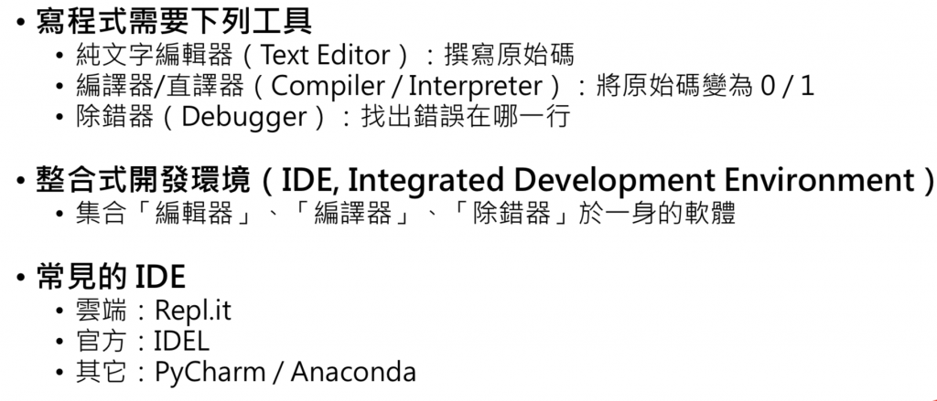
編譯方法
編譯式 VS 直譯式
編譯式
直譯式
整個程式在執行之前被轉換成機器碼，並生成可執行的檔案。
編譯語言通常具有較快的執行速度，因為程式已經編譯成機器碼。
在不同平台上需要重新編譯，以適應不同的硬體和作業系統。
程式在運行時逐行翻譯並執行，不生成獨立的可執行檔案。
通常較慢，因為它們需要在每次執行時進行解釋。
通常更具跨平台性，因為它們的解釋器能夠在不同平台上運行程式碼。
Java, C/C++, Go, Visual Basic
Python, JavaScript, Ruby
如何選擇語言?
取決想要程式多好
考量指標:
程式品質/開發時間 的比例
個人專長

Slide 9
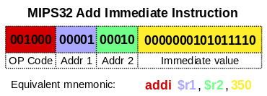
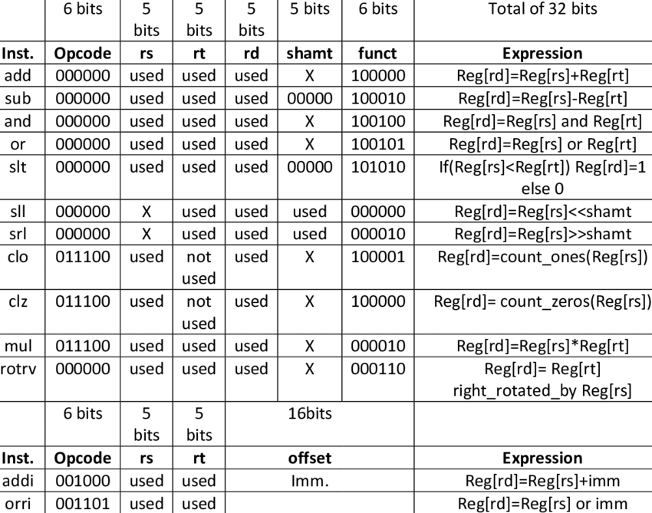
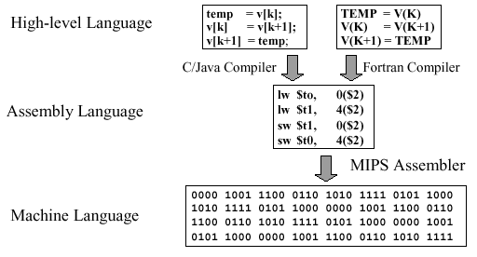
指令集架構介紹
補充
Instruction Set Architecture
MIPS 指令集對照表

Slide 10

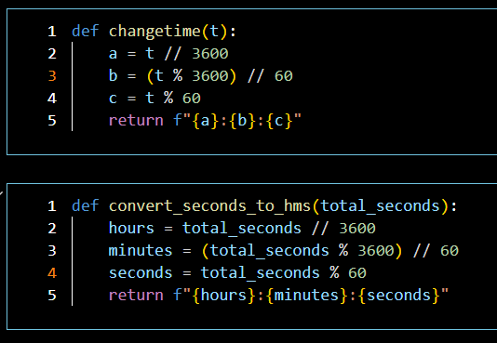
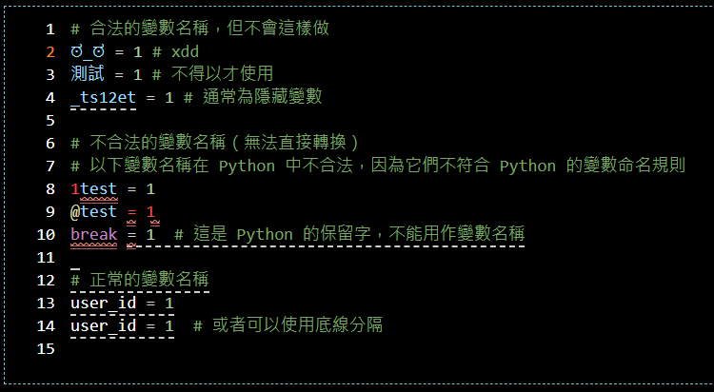
命名規則
Naming rule
寫code要有同理心..知道嗎?
除非你是邊緣人
觀念
對於電腦來說，變數名稱的好壞並不重要。真正重要的好壞，是變數命名習慣將影響整個程式的可讀性及可維護性。
命名好壞判斷方向：
可讀性: 有意義的單詞，易於理解
一致性: 相同的規則命名，邏輯一致性
可讀性
變數名稱盡可能寫具體，減少縮寫
一致性
一般使用英文或數字，特殊符號$_，不可數字開頭
Pass

Slide 11
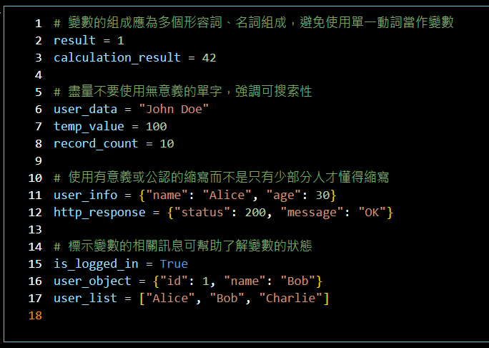
主流命名規則
Golden Rule
規則
變數的組成應為多個形容詞、名詞組成，避免使用單一動詞當作變數
盡量不要使用無意義的單字，強調可搜索性
使用有意義或公認的縮寫而不是只有少部分人才懂得縮寫
標示變數的相關訊息可幫助了解變數的狀態
命名法 | 說明 | 範例
駝峰式命名法 (Camel Case) | 常見於 Python 中的函數名稱和方法名稱。 | `calculateTotalAmount()`, `getUserInfo()`
Snake Case 命名法 | 常見於 Python 中的變數名稱、函數名稱和檔案名稱。 | `user_name`, `file_path`, `calculate_total_amount()`
Pascal 命名法 (Pascal Case) | 常見於 Python 中的類別名稱和類別的方法名稱。 | `UserProfile`, `FileParser`, `getFileInfo()`
Kebab Case 命名法 | 較少見於 Python 中，主要用於 URL 中的路徑和一些配置檔案。 | `user-profile`, `file-config`
Screaming Case 命名法 | 常見於 Python 中的常數和枚舉名稱。 | `MAX_VALUE`, `ColorEnum`
匈牙利命名法 (Hungarian Notation) | 在 Python 中不太常見， 因為 Python 是一種動態型別語言，不需要強調變數的型態。 | `iSize` (整數大小), `bCheck` (布林檢查)

Slide 12
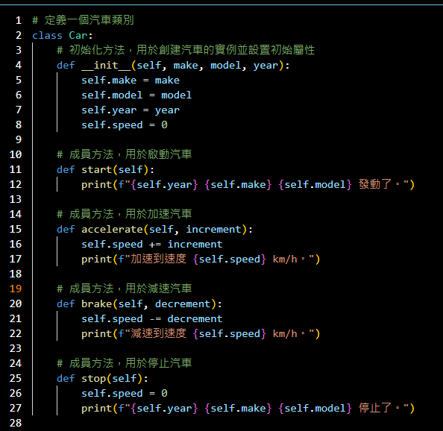
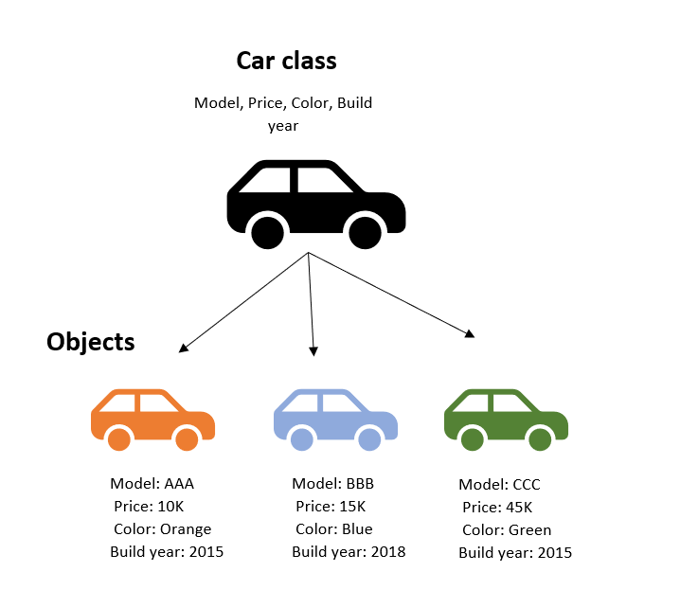
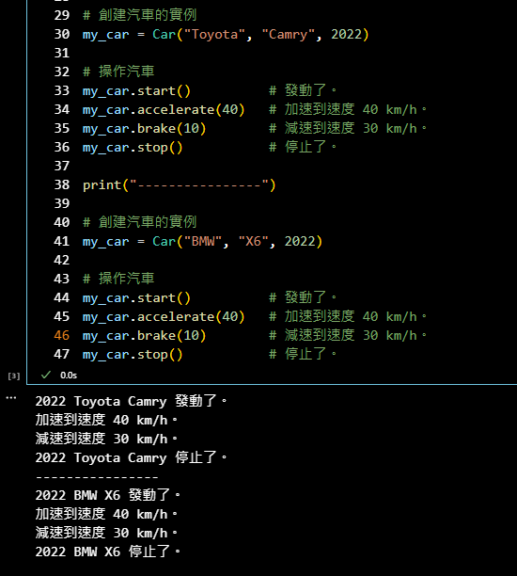
物件導向設計
補充
用結構化思維開發程式
設計汽車製造藍圖(類別)，
包含品牌，車種，製造年份三種屬性，
以及四種動作(方法)包含啟動，加速，減速，停止。
目的
使程式碼的維護和擴充更容易並易於理解
在物件導向中，類別是所有共同物件成員的抽象描述，它定義該類別物件共同具有的屬性，及實現該物件的方法。

Slide 13
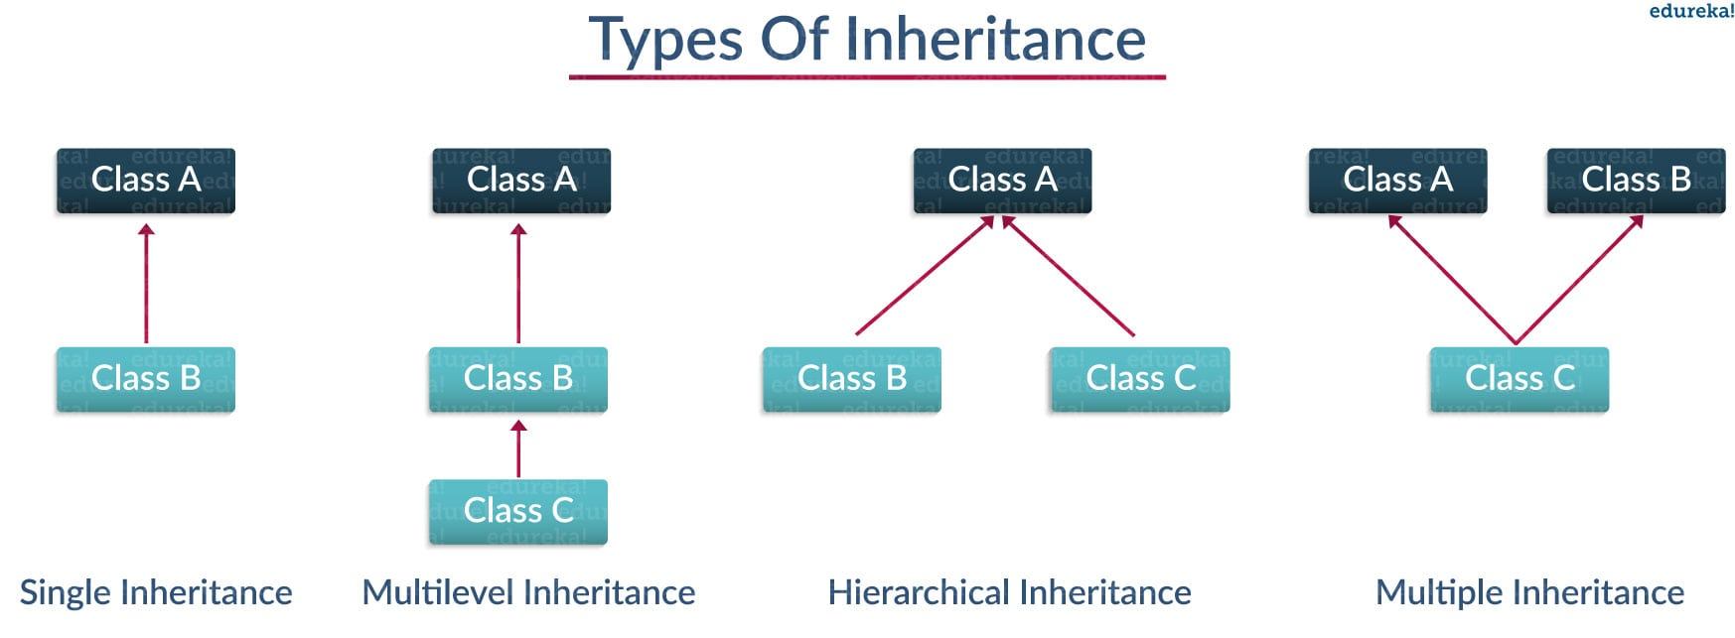
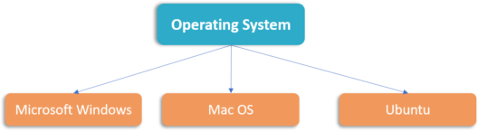
物件導向設計
補充
OOP 特性
繼承類型
特性
OOP 特性一. 繼承 (inheritance)
OOP 特性二. 封裝 (encapsulation)
OOP 特性三. 多型 (polymorphism)
物件導向程式設計是一種使用「物件」思想來表示資料和方法的電腦程式設計方式。它也是一種用於創建整潔且可重用的程式碼而不是冗餘程式碼的方法。程式被分為獨立的物件或幾個小程式。每個個體物件代表應用程式的不同部分，具有自己的邏輯和數據以在其內部進行溝通。
多型特性

Slide 14

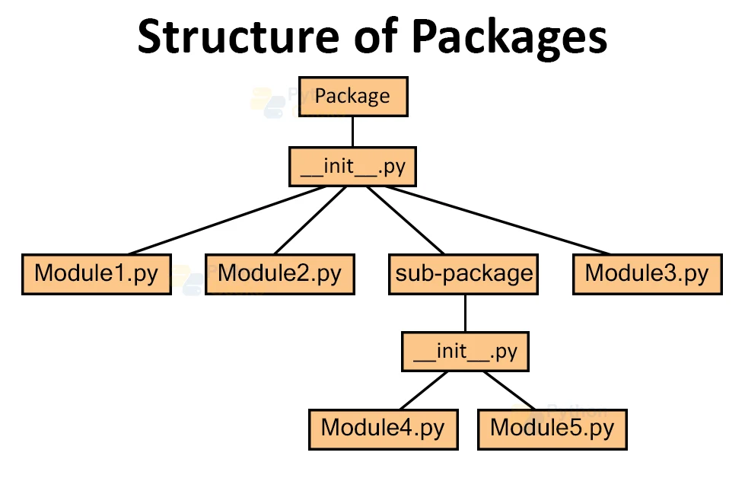
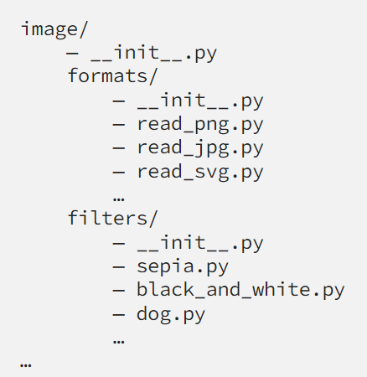
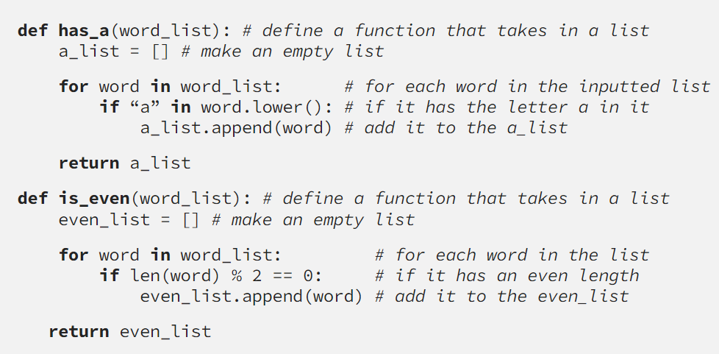
模組封裝性
補充
Module/ Package/ Library
Library
Package
Module

Slide 15

開發SOLID原則
補充
SRP、OCP、LSP、ISP、DIP
特性
SRP : 單一職責原則
OCP : 開放 - 封閉原則
LSP : 里氏替換原則
ISP : 介面隔離原則
DIP : 依賴反向原則
https://devs.tw/post/439

Slide 16
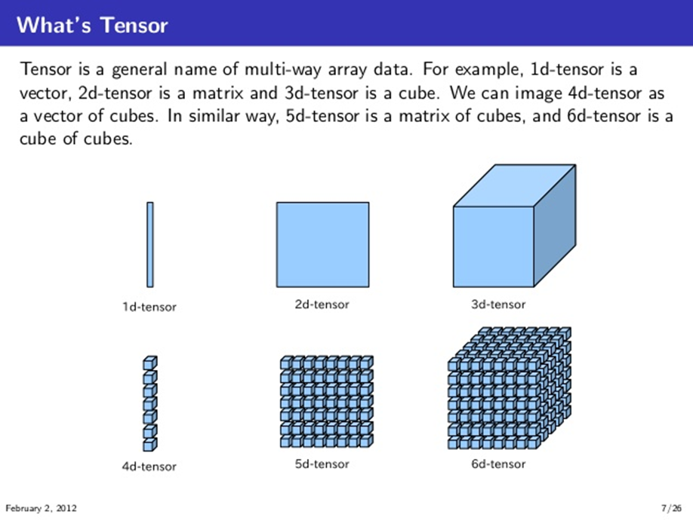
NumPy 學習導覽
Part I
Part II
Part III
NumPy 數據結構/ 屬性
NumPy 創建陣列
NumPy 查詢陣列/ 矩陣/ 張量
運算子介紹
基礎數值運算
進階統計運算

Slide 17

數值運算函式庫 - NumPy
專為平行運算而生
NumPy documentation
功能
特性
NumPy(Numerical Python) 是 Python 數值計算最重要的基礎套件
NumPy 運行速度非常快，主要用於陣列計算 (使用 C & Fortran 語言實現底層函數 )
對資料進行快速整理以及各式各樣的運算，NumPy 將它稱為向量化運算(vectorization computation)
記憶體儲存優化
Efficient memory usage
高效數值運算
Fast mathematical operations
擴展
Broadcasting
多維陣列
Multi-dimensional arrays
安裝與匯入 numpy 模組
pip3 install numpy
import numpy as np
相容性
Integration with other libraries
Pandas
Matplotlib
Scikit-learn
Notes:
NumPy is the fundamental package for scientific computing in Python. It is a Python library that provides a multidimensional array object, various derived objects (such as masked arrays and matrices), and an assortment of routines for fast operations on arrays, including mathematical, logical, shape manipulation, sorting, selecting, I/O, discrete Fourier transforms, basic linear algebra, basic statistical operations, random simulation and much more.

Slide 18
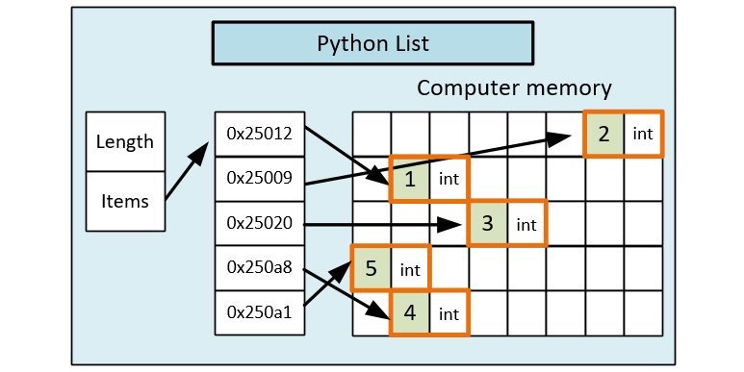
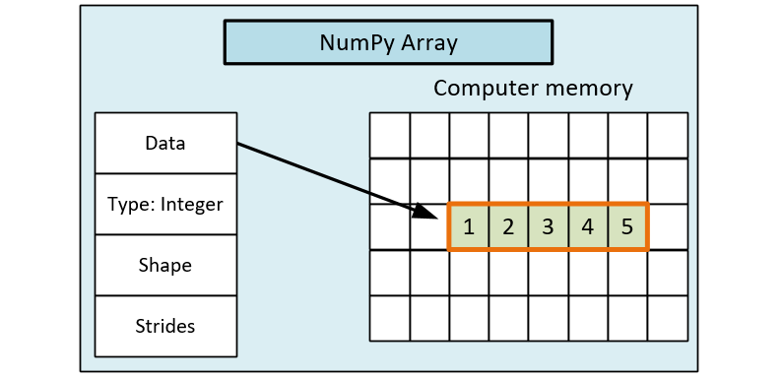
數據儲存差異
補充
Efficient memory usage in Numpy
Python列表提供了保存不同類型元素（int、float、str...）的靈活性，因此它也消耗更多的記憶體
記憶體為數組預留對應長度的連續記憶體區塊
小叮嚀
NumPy 數組比 Python 列表具有更高的性能並且佔用更少的空間
Python 列表是可調整大小的，一個列表可以包含不同類型的元素
NumPy陣列是由相同類型(homogenous) 的元素(element) 所組成的資料結構，
分配一塊連續的記憶體來儲存資料
Notes:
https://hackernoon.com/a-quick-introduction-to-python-numpy-for-beginners
https://hantt.pages.labranet.jamk.fi/ttc2050-material/material/06-numpy/

Slide 19
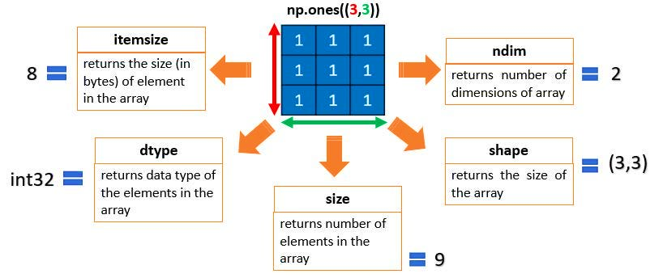
陣列建立與資料型態
屬性描述
屬性查詢
透過 numpy.array 來建立 NumPy 陣列
ar1=np.array([0,1,2,3]) # 一維陣列
ar2=np.array([[0,3,5],[2,8,7]]) # 二維陣列
ar2.shape # 陣列的形狀，(2, 3)
ar2.ndim # 陣列的維度，2
ar2.dtype # 陣列資料型態，dtype('int32')
ar2.size # 陣列元素個數，6
ar2.itemsize # 陣列元素大小，4
ar2.nbytes # 整個陣列的大小，24 (6 x 4)
可以使用 “dtype” 引數來指定陣列的資料型態
ar=np.array([2,-1,6,3],dtype='float'); ar ar.dtype # dtype('float64')

Slide 20
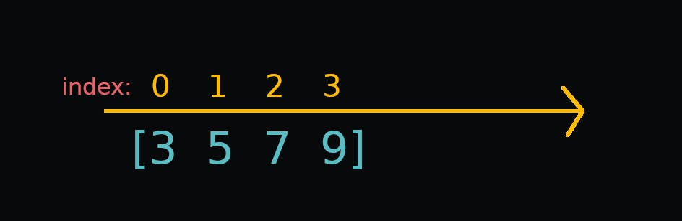
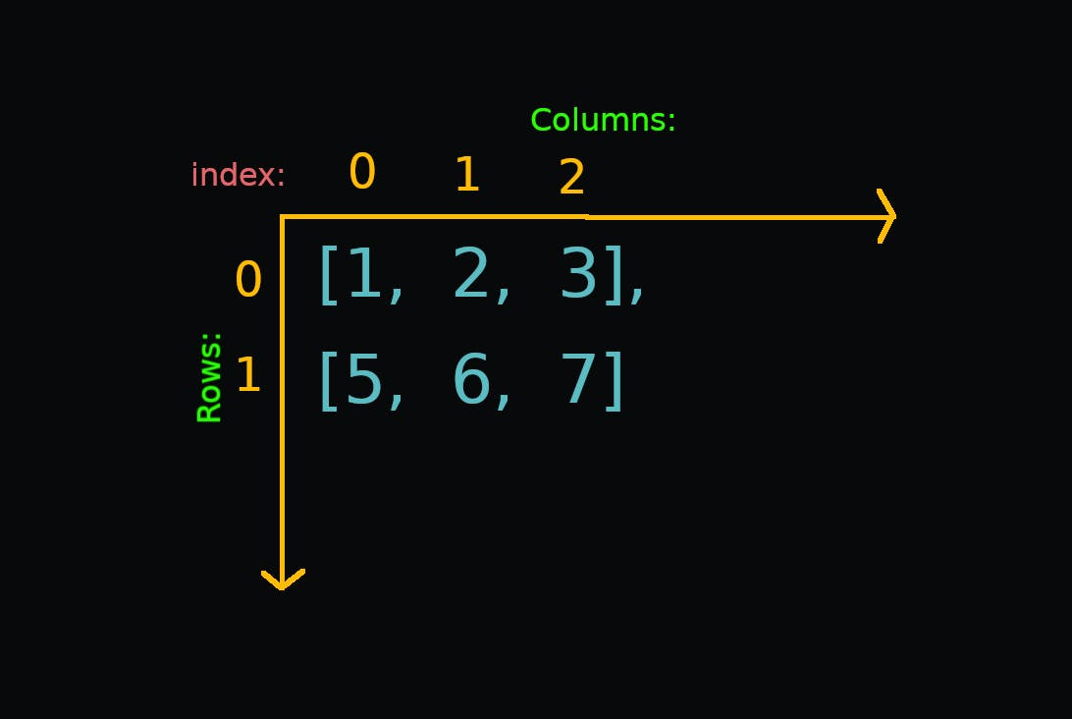
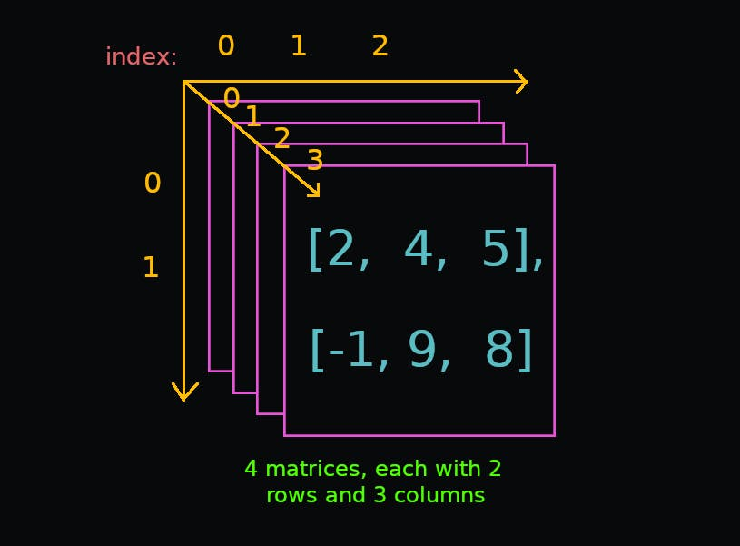
陣列維度
Efficient memory usage in Numpy
Data
NumPy Array
Dimension
1D
Array
(4,)
Axis = 0
np.array([3, 5, 7, 9])
1-Dimensional
2D
Array
(2,3)
Axis = 1
np.array([ [1, 2, 3],
[5, 6, 7] ])
2-Dimensional
Axis = 0
3D
Array
(4,2,3)
Axis = 2
Axis = 0
np.array([ [[1, 3, 9], [7, -6, 2]],
[[2, 3, 5], [0, -2, -2]],
[[9, 6, 2], [-7, -3, -12]],
[[2, 4, 5], [-1, 9, 8]] ])
3-Dimensional
Axis = 1
Reference : https://hackernoon.com/a-quick-introduction-to-python-numpy-for-beginners

Slide 21
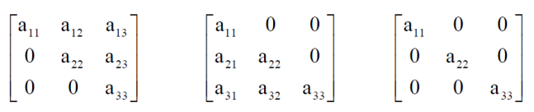
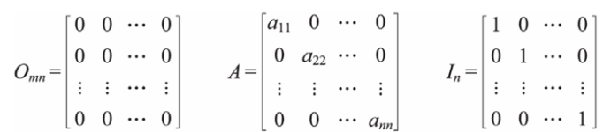
陣列建立與初始化
各種建立函數的方法和型態風格
方法
NumPy 陣列可以透過 np.linspace() 建立
arr1=np.linspace(0,20,4) - 創建等間距的數值陣列。
arr2=np.arrange(10) - 創建等差數列陣列。
NumPy 陣列建立函數
1. `numpy.array()` - 創建陣列。
2. `numpy.zeros()` - 創建元素全為零的陣列。
3. `numpy.ones()` - 創建元素全為一的陣列。
4. `numpy.empty()` - 創建一個未初始化的陣列。
5. `numpy.logspace()` - 創建等比數列陣列。
6. `numpy.eye()` - 創建單位矩陣。
上三角矩陣
下三角矩陣
對角矩陣
零矩陣
對角矩陣
單位矩陣

Slide 22
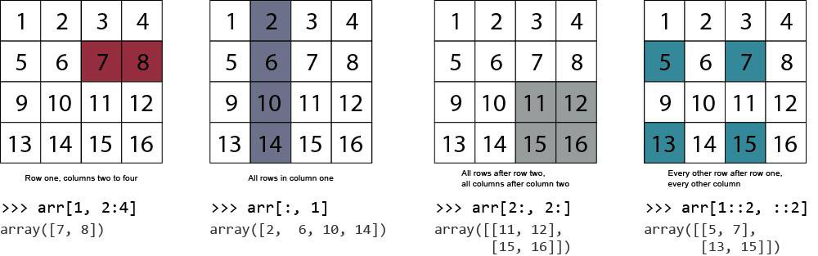
陣列索引&切片 I
索引 & 切片器
1D
Array
(4,)
Axis = 0
使用索引(Index) 存取 NumPy 陣列元素
使用切片(Slice) 來存取 NumPy 陣列資料
2D
Array
(2,3)
Axis = 1
Axis = 0
3D
Array
(4,2,3)
Axis = 2
Axis = 0
NumPy 陣列註標從 0 算起，與 Python、Java、C/C++ 相同
陣列索引的方式與 Python List 的索引方式相同
Axis = 1
Reference : https://hackernoon.com/a-quick-introduction-to-python-numpy-for-beginners

Slide 23
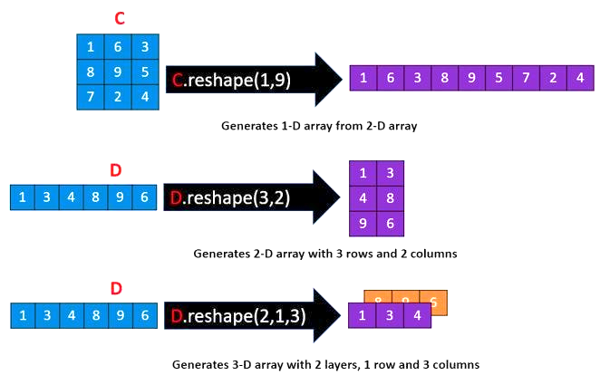
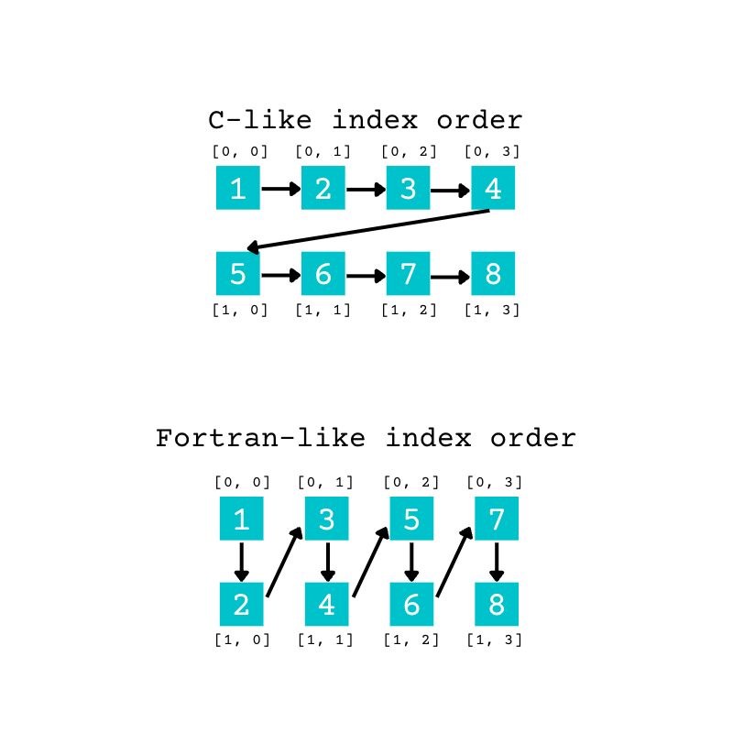
陣列塑型
reshape
觀念
NumPy 陣列可以改變陣列型狀而不改變數據
重塑時指定的新形狀的總元素數量必須與原始陣列相同。
可以使用 -1 在某一維度上作為佔位符，numpy會自動計算維度大小
Index order 方向差異 (C vs Fortran)

Slide 24
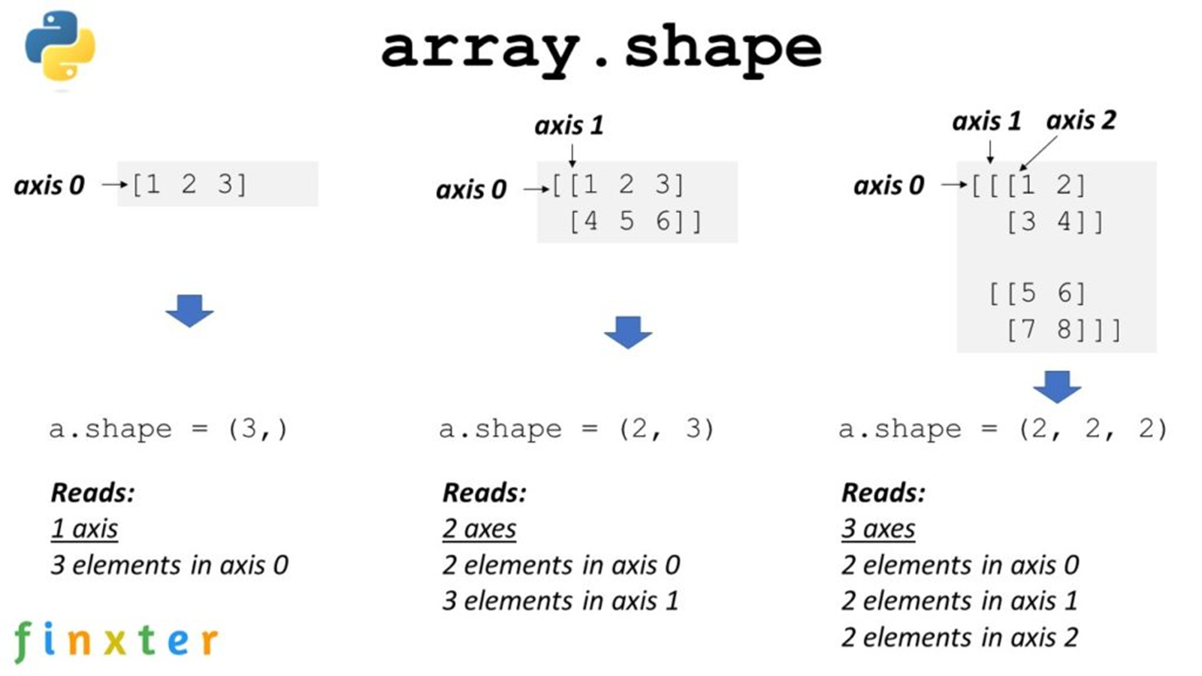
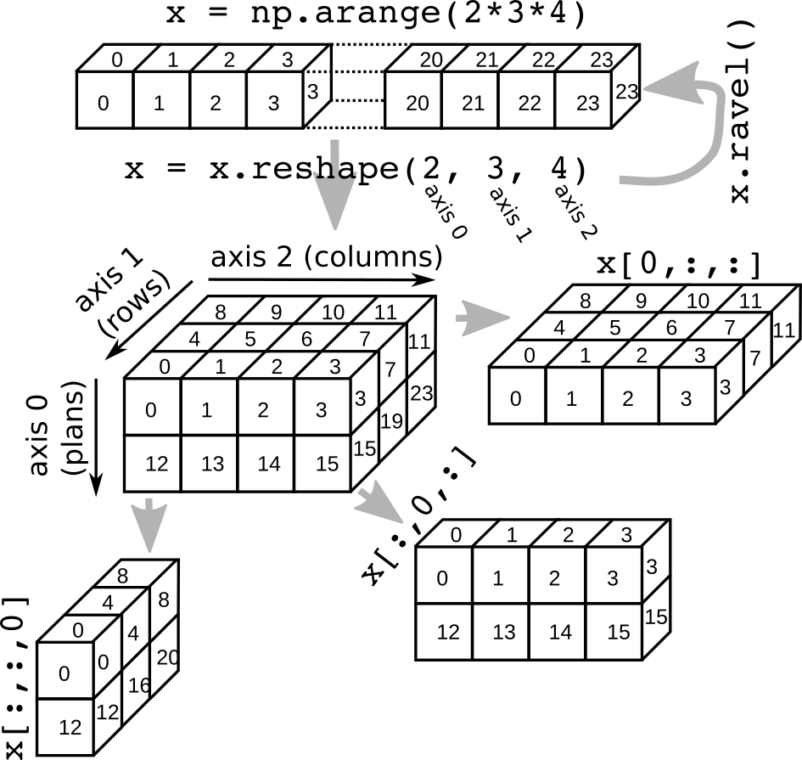
高維陣列索引&切片
索引 & 切片器
NumPy 陣列註標從 0 算起，與 Python、Java、C/C++ 相同
陣列索引的方式與 Python List 的索引方式相同

Slide 25
矩陣操作
Fancy index
觀念
Fancy indexing 是一個 Numpy 術語 , 利用整數 list 或陣列進行索引(int list index / int array index)
Fancy indexing 的觀念很簡單，給一堆陣列的索引來一次取得多個陣列元素
rand = np.random.RandomState(42) x = rand.randint(100, size=10) x
# access three different elements [x[3], x[7], x[2]]
# pass a single list or array of indices to obtain the same result ind = [3, 7, 2] x[ind]

Slide 26
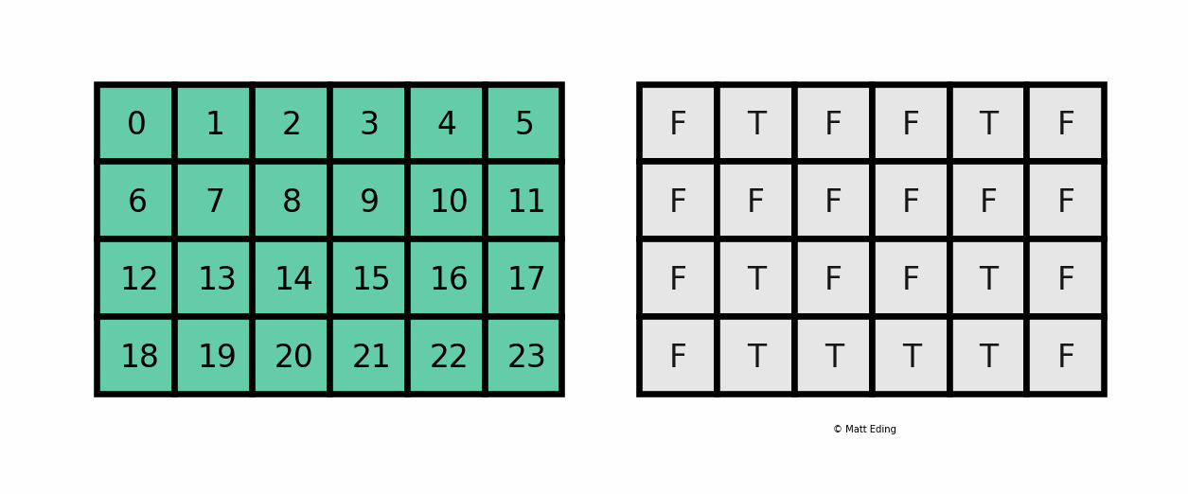
矩陣操作
Masking
觀念
NumPy陣列可以使用masks來選擇或過濾掉一些元素
np.random.seed(10) ar=np.random.randint(0,25,10); ar
evenMask=(ar % 2==0); evenMask
evenNums=ar[evenMask]; evenNums # array([ 4, 0, 16, 8, 0])
利用預設值取代空資料
# Note that ' ' is also an empty string
ar=np.array(['Hungary','Nigeria', 'Guatemala','','Poland','','Japan']); ar
ar[ar == '']='USA'; ar

Slide 27
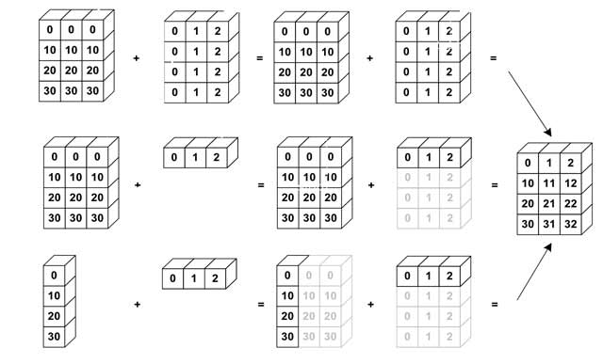
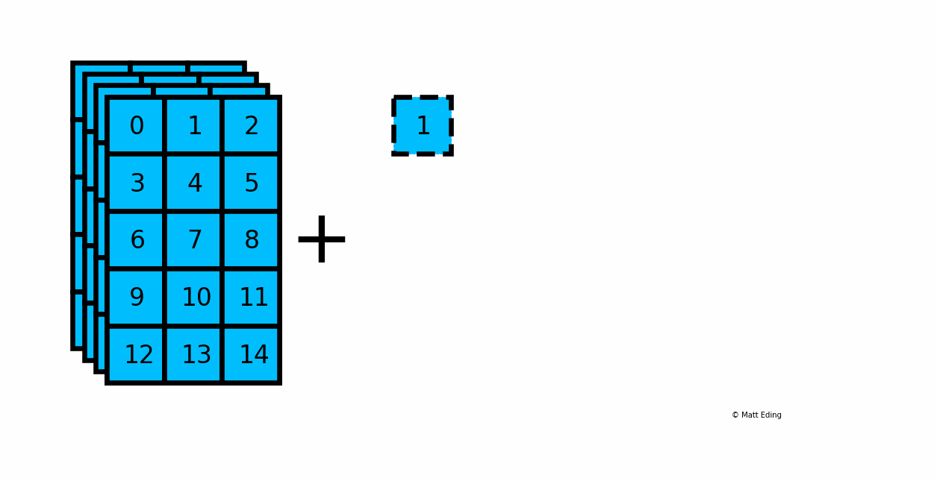
矩陣操作
Broadcasting
觀念
NumPy陣列可以針對形狀不同的陣列進行自動補齊
如果兩個陣列的維度數不相同，將維度較少的陣列的形狀補齊到與另一陣列相同。
Broadcasting後，每個維度的形狀將是原始形狀的元素-wise最大值。

Slide 28
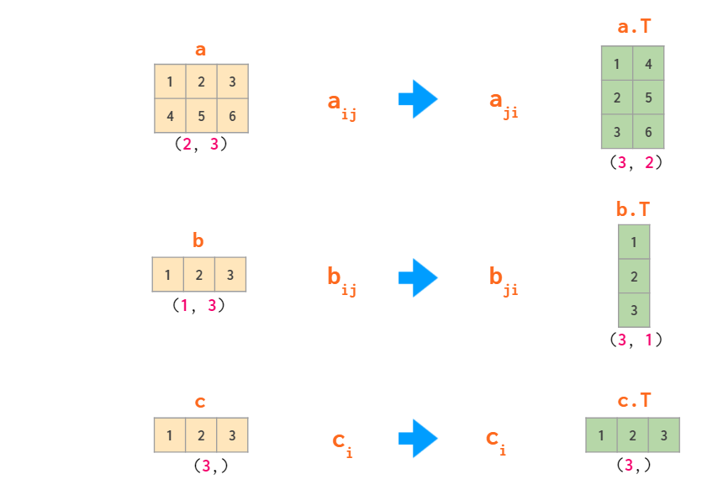
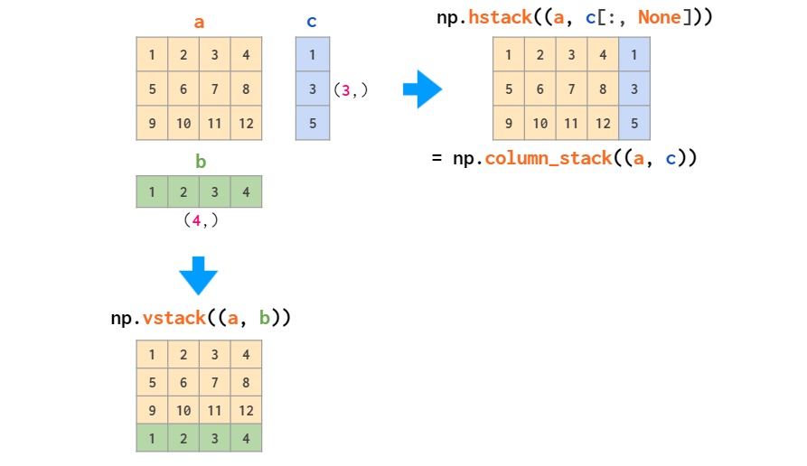
矩陣操作
轉置和拼接
觀念
NumPy 陣列可以透過堆疊進行串接
一維陣列的轉置還是自己!
轉置操作
水平和垂直串接

Slide 29
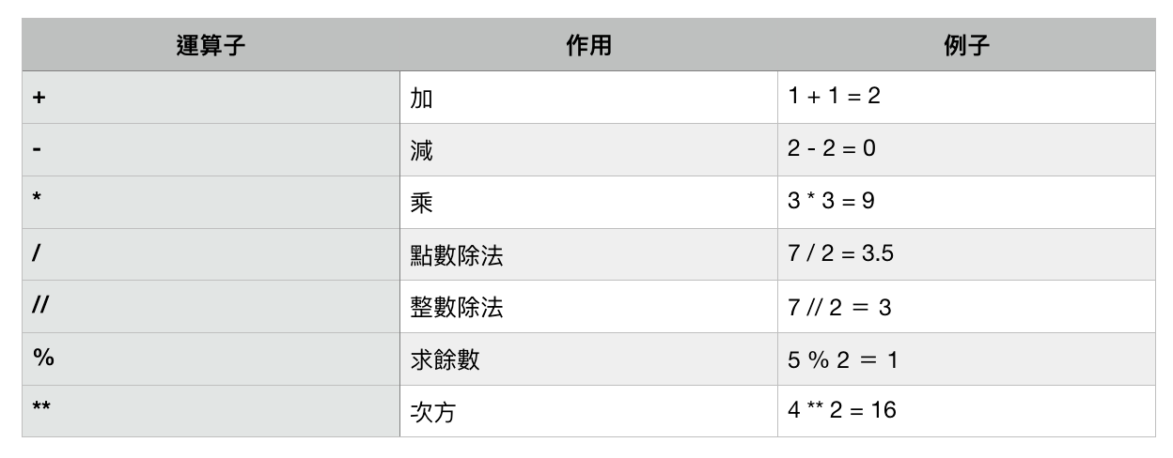
陣列運算操作
算術運算子 & element - wise
觀念
陣列的基本算術運算如果是搭配純量運算元(scalar operands)，則是 element-wise 運算
NumPy 運算速度遠快於傳統 Python 資料型態運算
ar=np.arange(5) ** 4 ; ar array([ 0, 1, 16, 81, 256], dtype=int32)
ar ** 0.5 array([ 0., 1., 4., 9., 16.])
ar=3+np.arange(0, 30,3); ar
陣列乘法不同於矩陣乘法，陣列乘法是 element-wise，代表相對的元素做乘法運算
ar=np.array([[1,1],[1,1]]); ar
ar2=np.array([[2,2],[2,2]]); ar2
ar*ar2

Slide 30
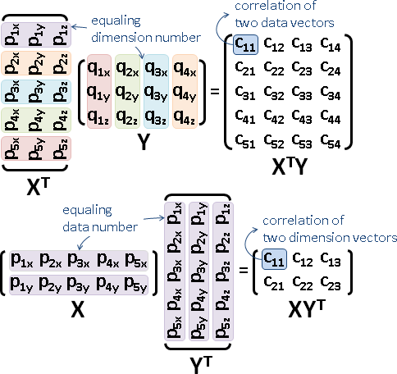
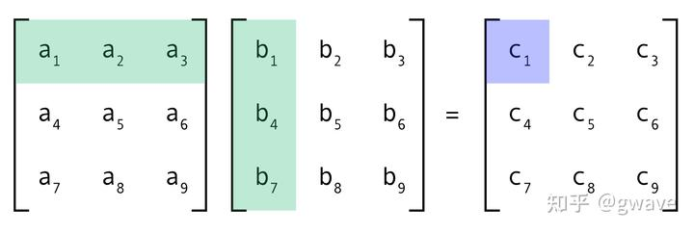
矩陣運算操作
補充
算術運算子 & 矩陣乘法
觀念
矩陣乘法(Matrix multiplication)， dot operator (內積)
內積行列的相對位置，就是兩向量的相關性

Slide 31
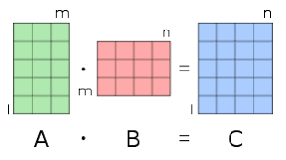
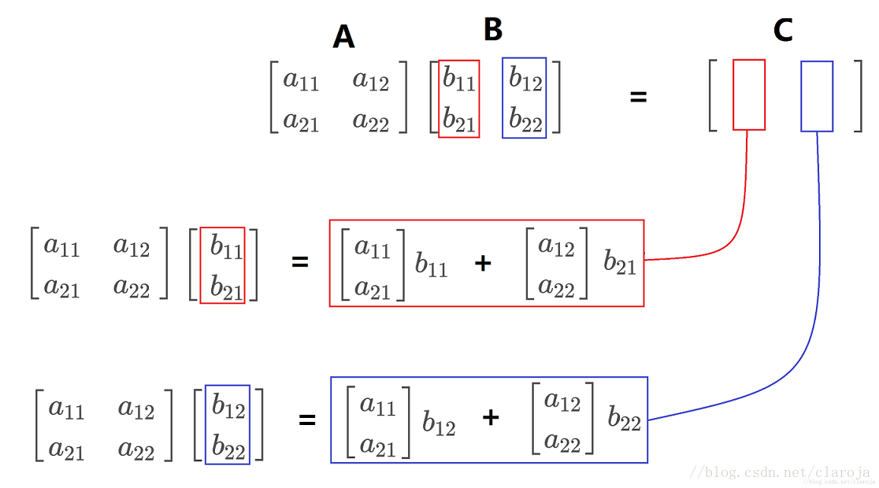
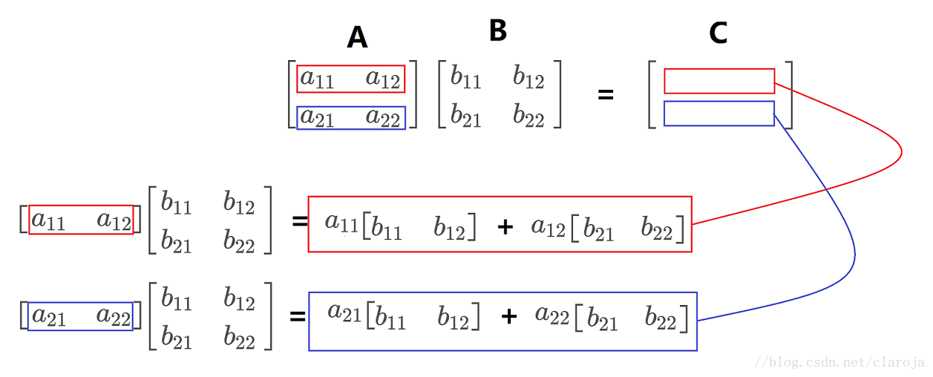
矩陣運算操作另一種觀點
補充
算術運算子 & 矩陣乘法
觀念
矩陣乘法(Matrix multiplication)，dot operator (內積)
矩陣相乘可以看成多個向量間的線性組合
行向量角度 -> 權重矩陣右乘
列向量角度 -> 權重矩陣左乘
圖片來源: https://blog.csdn.net/claroja/article/details/79642823

Slide 32
NumPy 內建陣列運算函式
Efficient memory usage in Numpy
陣列形狀
包含彙總計算以及在列篩選環境下的疊代運算
隨機數生成
包含彙總計算以及在列篩選環境下的疊代運算
1. `numpy.shape()` - 獲取陣列的形狀。
2. `numpy.reshape()` - 改變陣列的形狀。
3. `numpy.ravel()` - 將多維陣列展平為一維。
4. `numpy.transpose()` - 轉置陣列。
5. `numpy.concatenate()` - 沿指定軸連接多個陣列。
14. `numpy.random.rand()` - 生成均勻分布的隨機數。
15. `numpy.random.randn()` - 生成標準正態分布的隨機數。
16. `numpy.random.randint()` - 生成隨機整數。
17. `numpy.random.choice()` - 從給定的陣列中隨機選擇元素。
數學運算
包含彙總計算以及在列篩選環境下的疊代運算
統計彙總運算
包含彙總計算以及在列篩選環境下的疊代運算
6. `numpy.add()` - 陣列元素的加法。
7. `numpy.subtract()` - 陣列元素的減法。
8. `numpy.multiply()` - 陣列元素的乘法。
9. `numpy.divide()` - 陣列元素的除法。
10. `numpy.power()` - 陣列元素的次方運算。
11. `numpy.sqrt()` - 計算陣列元素的平方根。
12. `numpy.exp()` - 計算陣列元素的指數值。
13. `numpy.log()` - 計算陣列元素的自然對數。
18. `numpy.mean()` - 計算陣列的平均值。
19. `numpy.median()` - 計算陣列的中位數。
20. `numpy.var()` - 計算陣列的變異數。
21. `numpy.std()` - 計算陣列的標準差。
22. `numpy.sum()` - 計算陣列元素的總和。
23. `numpy.min()` - 找出陣列的最小值。
24. `numpy.max()` - 找出陣列的最大值。
25. `numpy.argmin()` - 找出最小值的索引。
26. `numpy.argmax()` - 找出最大值的索引。

Slide 33
參考資料
[ Numpy 記憶體操作 ]
https://hantt.pages.labranet.jamk.fi/ttc2050-material/material/06-numpy/
[ A Quick Introduction to Python Numpy for Beginners ]
https://hackernoon.com/a-quick-introduction-to-python-numpy-for-beginners

Slide 34
指標 日
警戒值
統一日期格式 (群組檔案
API 要可以設定日期
警戒值計算完 merge回去原表
MS SQL 欄位 照MAX 規格
警戒值計算
歷史數據中位數 +/- 3*標準差
API
指標 週
警戒值
指標 月
警戒值

Slide 35
Tensorflow 2.0
https://tf.wiki/zh_hant/appendix/tpu.html

Slide 36
Python Data Analysis
Numpy Foundation
© 2023 版權所有，請勿抄襲或盜用
禁止任何未經同意的抄襲、引用或商業分享。
維陽保留最終法律追訴權

Slide 37
課程架構
本課程目的主要教導如何調用 Python 生態系中與計算分析或視覺化相關的工具庫，用以建立數據分析工作和 AI 運算的前導技能
NumPy
Pandas
Matplotlib/ plotly
基礎
什麼是 NumPy？
NumPy 陣列的創建和基本操作
NumPy 陣列的索引和切片
NumPy 的數學運算
NumPy 常用函數和方法
進階
多維陣列和矩陣操作
NumPy 中的布林運算和條件索引
NumPy 的廣播概念
NumPy 陣列合併和分割
Numpy 效能優化
基礎
Pandas 的資料結構
Series 創建和操作
DataFrame 創建和操作
讀取和儲存資料
選擇、篩選和排序資料
資料聚合和分組操作
資料清理和預處理
進階
資料合併和連接
時間序列資料處理
實務應用
概念
圖表類型介紹
(比較，趨勢，關聯，分佈)
資料視覺化工作流
基礎
基本圖表(標題，標籤，圖例，樣式)
子圖與多軸圖
進階
資料分佈可視化
時間序列可視化
Power BI 資料可視化
儀錶板實務設計
特
殊
應
用
ETL/ EDA/ Data Mining
盤點
清洗
可視化

Slide 38
課程工具
Tool kit
常用工具
IDE: Vscode(jupyter notebook), Pycharm, Notepad ++
DB: mysql
心智圖: Xmind
繪圖解說: Figma
筆記軟體: Notion

Slide 39
學習資源
Medium
GitHub
知識型文章分享平台，集合多方領域的高優質文章，性質類似中國的知乎
程式開發人員的社群平台，包含各種你想得到的專案，程式語言
Stack Overflow
ChatGPT
國外程式討論平台，集合各種Issue bug 等解決方案
語言生成式 AI 聊天機器人

Slide 40
觀念回顧
本次課程主要會用到以下概念，包含程式底層概念，撰寫技巧，程式開發觀，系統設計原則
程式區別
命名規則
物件導向
設計原則

Slide 41
程式語言的差別
Popularity of Programming Language
特定 vs 泛用
層次高低
Ref: 2023 PYPL PopularitY of Programming Language

Slide 42
層次差異
High level vs low level
離硬體越遠，越高等
越低等的語言跑越快，但越難寫
Python 層次高於 C
Python 離硬體比較遠，在VM執行
High level
Programming
高低階語言轉換過程
Python 之所以可以處理高效運算(大數據運算，深度學習套件)的原因就是因為底層是用C的語法開發，所以表面上呼叫機器學習套件，其實本質上是在運行C的程式碼
Low level
Programming
程式語言層次比較

Slide 43
編譯方法
編譯式 VS 直譯式
編譯式
直譯式
整個程式在執行之前被轉換成機器碼，並生成可執行的檔案。
編譯語言通常具有較快的執行速度，因為程式已經編譯成機器碼。
在不同平台上需要重新編譯，以適應不同的硬體和作業系統。
程式在運行時逐行翻譯並執行，不生成獨立的可執行檔案。
通常較慢，因為它們需要在每次執行時進行解釋。
通常更具跨平台性，因為它們的解釋器能夠在不同平台上運行程式碼。
Java, C/C++, Go, Visual Basic
Python, JavaScript, Ruby
如何選擇語言?
取決想要程式多好
考量指標:
程式品質/開發時間 的比例
個人專長

Slide 44
指令集架構介紹
補充
Instruction Set Architecture
MIPS 指令集對照表

Slide 45
命名規則
Naming rule
寫code要有同理心..知道嗎?
除非你是邊緣人
觀念
對於電腦來說，變數名稱的好壞並不重要。真正重要的好壞，是變數命名習慣將影響整個程式的可讀性及可維護性。
命名好壞判斷方向：
可讀性: 有意義的單詞，易於理解
一致性: 相同的規則命名，邏輯一致性
可讀性
變數名稱盡可能寫具體，減少縮寫
一致性
一般使用英文或數字，特殊符號$_，不可數字開頭
Pass

Slide 46
主流命名規則
Golden Rule
規則
變數的組成應為多個形容詞、名詞組成，避免使用單一動詞當作變數
盡量不要使用無意義的單字，強調可搜索性
使用有意義或公認的縮寫而不是只有少部分人才懂得縮寫
標示變數的相關訊息可幫助了解變數的狀態
命名法 | 說明 | 範例
駝峰式命名法 (Camel Case) | 常見於 Python 中的函數名稱和方法名稱。 | `calculateTotalAmount()`, `getUserInfo()`
Snake Case 命名法 | 常見於 Python 中的變數名稱、函數名稱和檔案名稱。 | `user_name`, `file_path`, `calculate_total_amount()`
Pascal 命名法 (Pascal Case) | 常見於 Python 中的類別名稱和類別的方法名稱。 | `UserProfile`, `FileParser`, `getFileInfo()`
Kebab Case 命名法 | 較少見於 Python 中，主要用於 URL 中的路徑和一些配置檔案。 | `user-profile`, `file-config`
Screaming Case 命名法 | 常見於 Python 中的常數和枚舉名稱。 | `MAX_VALUE`, `ColorEnum`
匈牙利命名法 (Hungarian Notation) | 在 Python 中不太常見， 因為 Python 是一種動態型別語言，不需要強調變數的型態。 | `iSize` (整數大小), `bCheck` (布林檢查)

Slide 47
物件導向設計
補充
用結構化思維開發程式
設計汽車製造藍圖(類別)，
包含品牌，車種，製造年份三種屬性，
以及四種動作(方法)包含啟動，加速，減速，停止。
目的
使程式碼的維護和擴充更容易並易於理解
在物件導向中，類別是所有共同物件成員的抽象描述，它定義該類別物件共同具有的屬性，及實現該物件的方法。

Slide 48
物件導向設計
補充
OOP 特性
繼承類型
特性
OOP 特性一. 繼承 (inheritance)
OOP 特性二. 封裝 (encapsulation)
OOP 特性三. 多型 (polymorphism)
物件導向程式設計是一種使用「物件」思想來表示資料和方法的電腦程式設計方式。它也是一種用於創建整潔且可重用的程式碼而不是冗餘程式碼的方法。程式被分為獨立的物件或幾個小程式。每個個體物件代表應用程式的不同部分，具有自己的邏輯和數據以在其內部進行溝通。
多型特性

Slide 49
模組封裝性
補充
Module/ Package/ Library
Library
Package
Module

Slide 50
開發SOLID原則
補充
SRP、OCP、LSP、ISP、DIP
特性
SRP : 單一職責原則
OCP : 開放 - 封閉原則
LSP : 里氏替換原則
ISP : 介面隔離原則
DIP : 依賴反向原則
https://devs.tw/post/439

Slide 51
NumPy 學習導覽
Part I
Part II
Part III
NumPy 數據結構/ 屬性
NumPy 創建陣列
NumPy 查詢陣列/ 矩陣/ 張量
運算子介紹
基礎數值運算
進階統計運算

Slide 52
數值運算函式庫 - NumPy
專為平行運算而生
NumPy documentation
功能
特性
NumPy(Numerical Python) 是 Python 數值計算最重要的基礎套件
NumPy 運行速度非常快，主要用於陣列計算 (使用 C & Fortran 語言實現底層函數 )
對資料進行快速整理以及各式各樣的運算，NumPy 將它稱為向量化運算(vectorization computation)
記憶體儲存優化
Efficient memory usage
高效數值運算
Fast mathematical operations
擴展
Broadcasting
多維陣列
Multi-dimensional arrays
安裝與匯入 numpy 模組
pip3 install numpy
import numpy as np
相容性
Integration with other libraries
Pandas
Matplotlib
Scikit-learn
Notes:
NumPy is the fundamental package for scientific computing in Python. It is a Python library that provides a multidimensional array object, various derived objects (such as masked arrays and matrices), and an assortment of routines for fast operations on arrays, including mathematical, logical, shape manipulation, sorting, selecting, I/O, discrete Fourier transforms, basic linear algebra, basic statistical operations, random simulation and much more.

Slide 53
數據儲存差異
補充
Efficient memory usage in Numpy
Python列表提供了保存不同類型元素（int、float、str...）的靈活性，因此它也消耗更多的記憶體
記憶體為數組預留對應長度的連續記憶體區塊
小叮嚀
NumPy 數組比 Python 列表具有更高的性能並且佔用更少的空間
Python 列表是可調整大小的，一個列表可以包含不同類型的元素
NumPy陣列是由相同類型(homogenous) 的元素(element) 所組成的資料結構，
分配一塊連續的記憶體來儲存資料
Notes:
https://hackernoon.com/a-quick-introduction-to-python-numpy-for-beginners
https://hantt.pages.labranet.jamk.fi/ttc2050-material/material/06-numpy/

Slide 54
陣列建立與資料型態
屬性描述
屬性查詢
透過 numpy.array 來建立 NumPy 陣列
ar1=np.array([0,1,2,3]) # 一維陣列
ar2=np.array([[0,3,5],[2,8,7]]) # 二維陣列
ar2.shape # 陣列的形狀，(2, 3)
ar2.ndim # 陣列的維度，2
ar2.dtype # 陣列資料型態，dtype('int32')
ar2.size # 陣列元素個數，6
ar2.itemsize # 陣列元素大小，4
ar2.nbytes # 整個陣列的大小，24 (6 x 4)
可以使用 “dtype” 引數來指定陣列的資料型態
ar=np.array([2,-1,6,3],dtype='float'); ar ar.dtype # dtype('float64')

Slide 55
陣列維度
Efficient memory usage in Numpy
Data
NumPy Array
Dimension
1D
Array
(4,)
Axis = 0
np.array([3, 5, 7, 9])
1-Dimensional
2D
Array
(2,3)
Axis = 1
np.array([ [1, 2, 3],
[5, 6, 7] ])
2-Dimensional
Axis = 0
3D
Array
(4,2,3)
Axis = 2
Axis = 0
np.array([ [[1, 3, 9], [7, -6, 2]],
[[2, 3, 5], [0, -2, -2]],
[[9, 6, 2], [-7, -3, -12]],
[[2, 4, 5], [-1, 9, 8]] ])
3-Dimensional
Axis = 1
Reference : https://hackernoon.com/a-quick-introduction-to-python-numpy-for-beginners

Slide 56
陣列建立與初始化
各種建立函數的方法和型態風格
方法
NumPy 陣列可以透過 np.linspace() 建立
arr1=np.linspace(0,20,4) - 創建等間距的數值陣列。
arr2=np.arrange(10) - 創建等差數列陣列。
NumPy 陣列建立函數
1. `numpy.array()` - 創建陣列。
2. `numpy.zeros()` - 創建元素全為零的陣列。
3. `numpy.ones()` - 創建元素全為一的陣列。
4. `numpy.empty()` - 創建一個未初始化的陣列。
5. `numpy.logspace()` - 創建等比數列陣列。
6. `numpy.eye()` - 創建單位矩陣。
上三角矩陣
下三角矩陣
對角矩陣
零矩陣
對角矩陣
單位矩陣

Slide 57
陣列索引&切片 I
索引 & 切片器
1D
Array
(4,)
Axis = 0
使用索引(Index) 存取 NumPy 陣列元素
使用切片(Slice) 來存取 NumPy 陣列資料
2D
Array
(2,3)
Axis = 1
Axis = 0
3D
Array
(4,2,3)
Axis = 2
Axis = 0
NumPy 陣列註標從 0 算起，與 Python、Java、C/C++ 相同
陣列索引的方式與 Python List 的索引方式相同
Axis = 1
Reference : https://hackernoon.com/a-quick-introduction-to-python-numpy-for-beginners

Slide 58
陣列塑型
reshape
觀念
NumPy 陣列可以改變陣列型狀而不改變數據
重塑時指定的新形狀的總元素數量必須與原始陣列相同。
可以使用 -1 在某一維度上作為佔位符，numpy會自動計算維度大小
Index order 方向差異 (C vs Fortran)

Slide 59
高維陣列索引&切片
索引 & 切片器
NumPy 陣列註標從 0 算起，與 Python、Java、C/C++ 相同
陣列索引的方式與 Python List 的索引方式相同

Slide 60
矩陣操作
Fancy index
觀念
Fancy indexing 是一個 Numpy 術語 , 利用整數 list 或陣列進行索引(int list index / int array index)
Fancy indexing 的觀念很簡單，給一堆陣列的索引來一次取得多個陣列元素
rand = np.random.RandomState(42) x = rand.randint(100, size=10) x
# access three different elements [x[3], x[7], x[2]]
# pass a single list or array of indices to obtain the same result ind = [3, 7, 2] x[ind]

Slide 61
矩陣操作
Masking
觀念
NumPy陣列可以使用masks來選擇或過濾掉一些元素
np.random.seed(10) ar=np.random.randint(0,25,10); ar
evenMask=(ar % 2==0); evenMask
evenNums=ar[evenMask]; evenNums # array([ 4, 0, 16, 8, 0])
利用預設值取代空資料
# Note that ' ' is also an empty string
ar=np.array(['Hungary','Nigeria', 'Guatemala','','Poland','','Japan']); ar
ar[ar == '']='USA'; ar

Slide 62
矩陣操作
Broadcasting
觀念
NumPy陣列可以針對形狀不同的陣列進行自動補齊
如果兩個陣列的維度數不相同，將維度較少的陣列的形狀補齊到與另一陣列相同。
Broadcasting後，每個維度的形狀將是原始形狀的元素-wise最大值。

Slide 63
矩陣操作
轉置和拼接
觀念
NumPy 陣列可以透過堆疊進行串接
一維陣列的轉置還是自己!
轉置操作
水平和垂直串接

Slide 64
陣列運算操作
算術運算子 & element - wise
觀念
陣列的基本算術運算如果是搭配純量運算元(scalar operands)，則是 element-wise 運算
NumPy 運算速度遠快於傳統 Python 資料型態運算
ar=np.arange(5) ** 4 ; ar array([ 0, 1, 16, 81, 256], dtype=int32)
ar ** 0.5 array([ 0., 1., 4., 9., 16.])
ar=3+np.arange(0, 30,3); ar
陣列乘法不同於矩陣乘法，陣列乘法是 element-wise，代表相對的元素做乘法運算
ar=np.array([[1,1],[1,1]]); ar
ar2=np.array([[2,2],[2,2]]); ar2
ar*ar2

Slide 65
矩陣運算操作
補充
算術運算子 & 矩陣乘法
觀念
矩陣乘法(Matrix multiplication)， dot operator (內積)
內積行列的相對位置，就是兩向量的相關性

Slide 66
矩陣運算操作另一種觀點
補充
算術運算子 & 矩陣乘法
觀念
矩陣乘法(Matrix multiplication)，dot operator (內積)
矩陣相乘可以看成多個向量間的線性組合
行向量角度 -> 權重矩陣右乘
列向量角度 -> 權重矩陣左乘
圖片來源: https://blog.csdn.net/claroja/article/details/79642823

Slide 67
NumPy 內建陣列運算函式
Efficient memory usage in Numpy
陣列形狀
包含彙總計算以及在列篩選環境下的疊代運算
隨機數生成
包含彙總計算以及在列篩選環境下的疊代運算
1. `numpy.shape()` - 獲取陣列的形狀。
2. `numpy.reshape()` - 改變陣列的形狀。
3. `numpy.ravel()` - 將多維陣列展平為一維。
4. `numpy.transpose()` - 轉置陣列。
5. `numpy.concatenate()` - 沿指定軸連接多個陣列。
14. `numpy.random.rand()` - 生成均勻分布的隨機數。
15. `numpy.random.randn()` - 生成標準正態分布的隨機數。
16. `numpy.random.randint()` - 生成隨機整數。
17. `numpy.random.choice()` - 從給定的陣列中隨機選擇元素。
數學運算
包含彙總計算以及在列篩選環境下的疊代運算
統計彙總運算
包含彙總計算以及在列篩選環境下的疊代運算
6. `numpy.add()` - 陣列元素的加法。
7. `numpy.subtract()` - 陣列元素的減法。
8. `numpy.multiply()` - 陣列元素的乘法。
9. `numpy.divide()` - 陣列元素的除法。
10. `numpy.power()` - 陣列元素的次方運算。
11. `numpy.sqrt()` - 計算陣列元素的平方根。
12. `numpy.exp()` - 計算陣列元素的指數值。
13. `numpy.log()` - 計算陣列元素的自然對數。
18. `numpy.mean()` - 計算陣列的平均值。
19. `numpy.median()` - 計算陣列的中位數。
20. `numpy.var()` - 計算陣列的變異數。
21. `numpy.std()` - 計算陣列的標準差。
22. `numpy.sum()` - 計算陣列元素的總和。
23. `numpy.min()` - 找出陣列的最小值。
24. `numpy.max()` - 找出陣列的最大值。
25. `numpy.argmin()` - 找出最小值的索引。
26. `numpy.argmax()` - 找出最大值的索引。

Slide 68
參考資料
[ Numpy 記憶體操作 ]
https://hantt.pages.labranet.jamk.fi/ttc2050-material/material/06-numpy/
[ A Quick Introduction to Python Numpy for Beginners ]
https://hackernoon.com/a-quick-introduction-to-python-numpy-for-beginners

Slide 69

Python Data Analysis
Pandas Foundation
© 2023 版權所有，請勿抄襲或盜用
禁止任何未經同意的抄襲、引用或商業分享。
維陽保留最終法律追訴權

Slide 70
課程架構
本課程目的主要教導如何調用 Python 生態系中與計算分析或視覺化相關的工具庫，用以建立數據分析工作和 AI 運算的前導技能
NumPy
Pandas
Matplotlib/ plotly
基礎
什麼是 NumPy？
NumPy 陣列的創建和基本操作
NumPy 陣列的索引和切片
NumPy 的數學運算
NumPy 常用函數和方法
進階
多維陣列和矩陣操作
NumPy 中的布林運算和條件索引
NumPy 的廣播概念
NumPy 陣列合併和分割
Numpy 效能優化
基礎
Pandas 的資料結構
Series 創建和操作
DataFrame 創建和操作
讀取和儲存資料
選擇、篩選和排序資料
資料聚合和分組操作
資料清理和預處理
進階
資料合併和連接
時間序列資料處理
實務應用
概念
圖表類型介紹
(比較，趨勢，關聯，分佈)
資料視覺化工作流
基礎
基本圖表(標題，標籤，圖例，樣式)
子圖與多軸圖
進階
資料分佈可視化
時間序列可視化
Power BI 資料可視化
儀錶板實務設計
特
殊
應
用
ETL/ EDA/ Data Mining
盤點
清洗
可視化

Slide 71
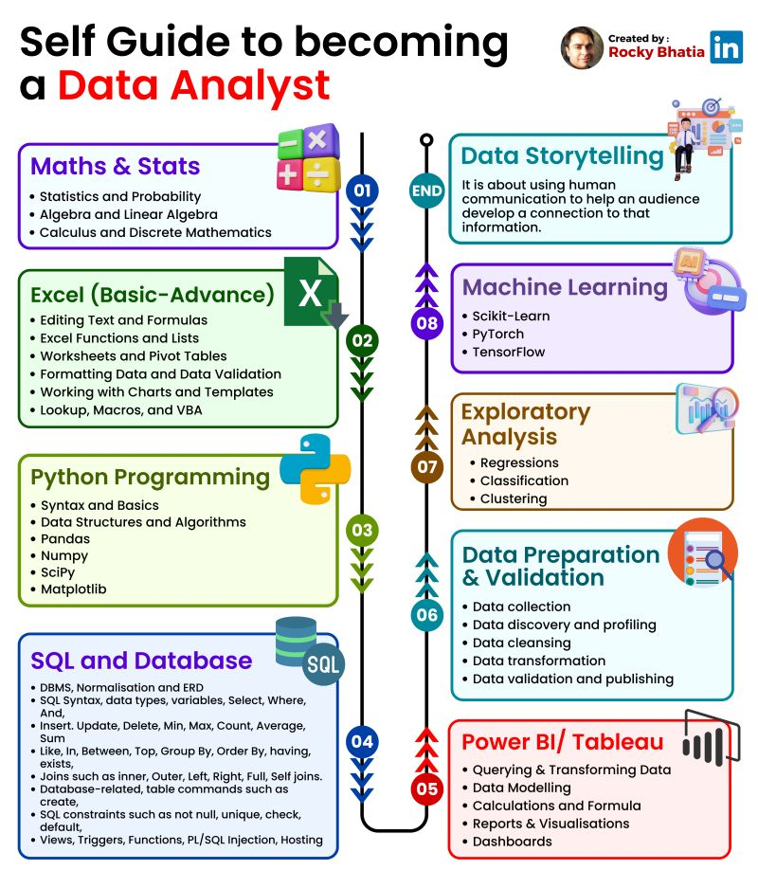

學習資源
Kaggle
資料科學競賽平台，匯聚各種機器學習，深度學習獎金項目，適合各種階段的學習者

Slide 72
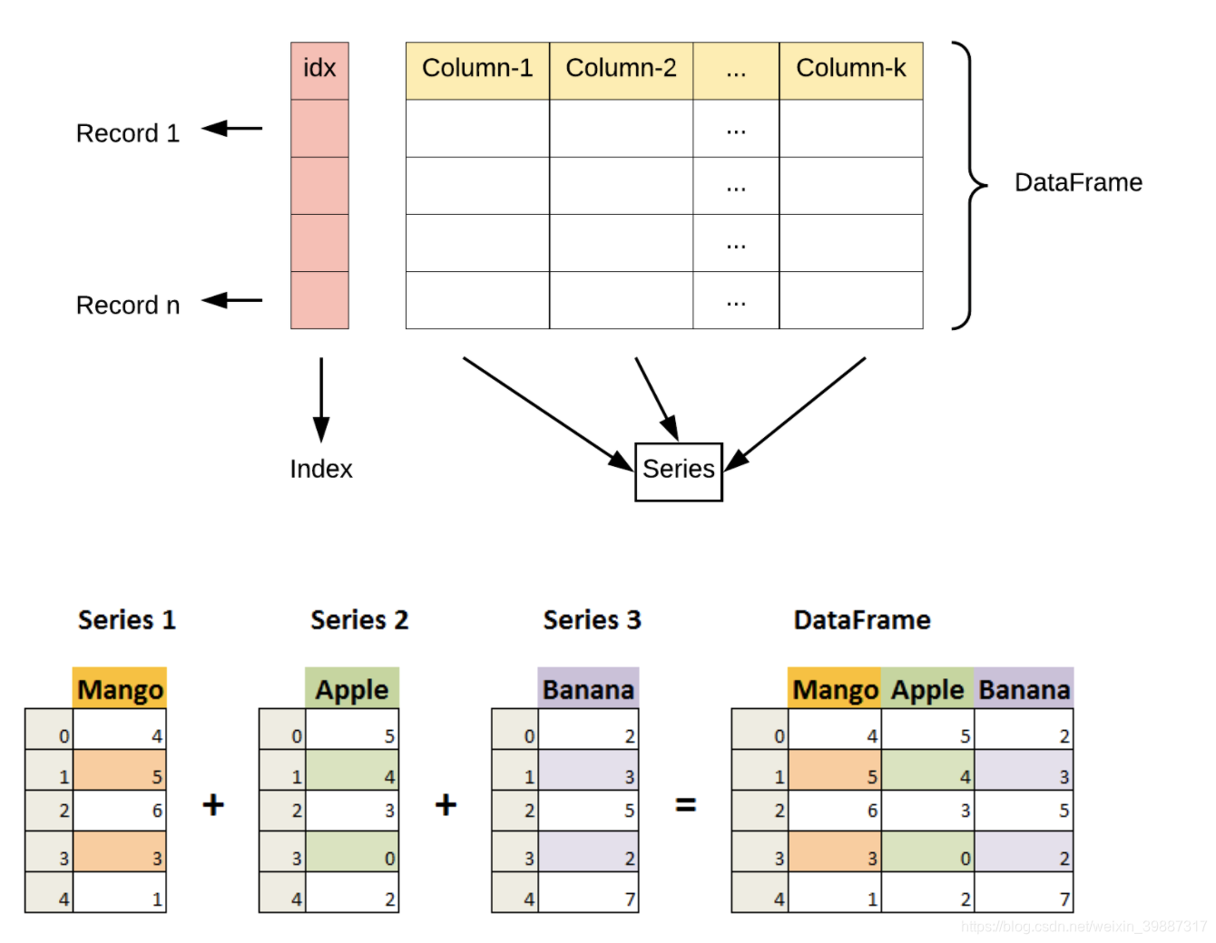
Pandas 數據結構
標籤化結構型數據
Pandas documentation
觀念
Pandas 架構於 NumPy 之上的新套件，提供高效率 DataFrame 和 Series 物件，用以處理結構化的標籤數據
Pandas提供了各種數據操作和處理功能，包括讀寫數據、數據過濾、排序、合併、轉換、重塑等。這些功能使得您能夠輕鬆地進行數據清理、分析和可視化，並支援高度自定義的數據處理操作。
DataFrame 是由 Series 組成的二維數據結構，類似資料庫關聯表格
安裝與匯入 pandas 模組
pip3 install pandas
import pandas as pd
1D
1D
1D
2D

Slide 73
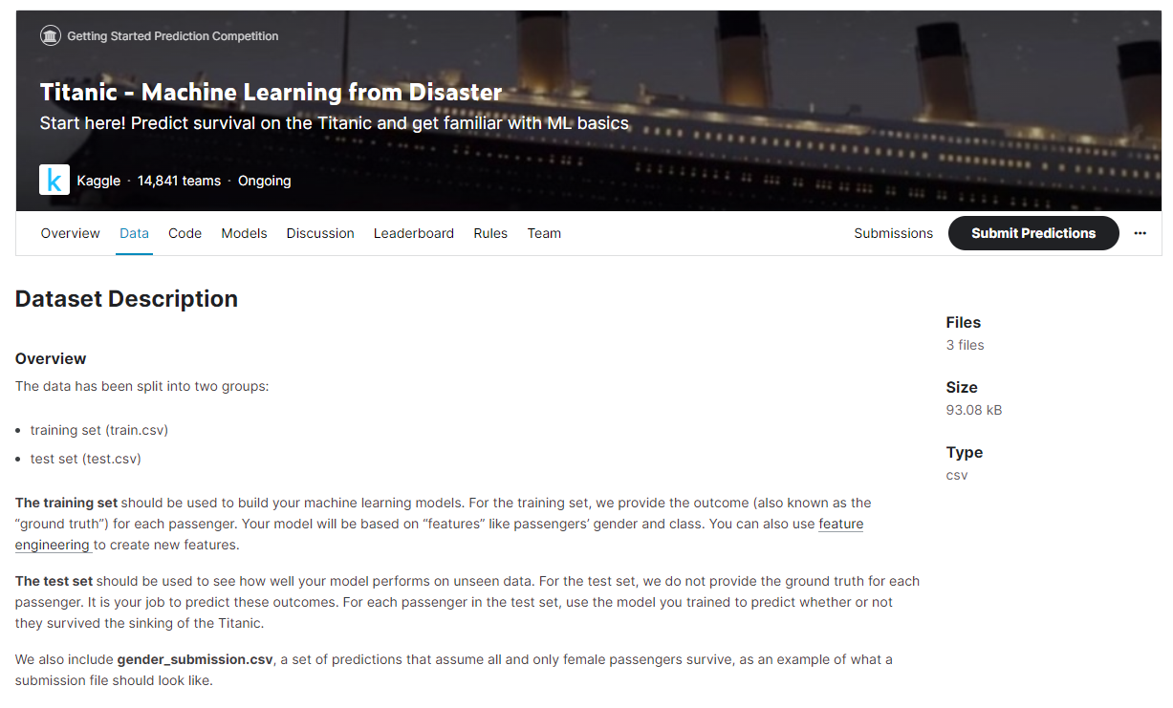

數據集準備
Kaggle 鐵達尼號
鐵達尼號罹難者預測專案
https://www.kaggle.com/competitions/titanic/data?select=train.csv

Slide 74
Series 數據結構
創建和基礎操作
方法
創建語法 pd.Series( data, index, dtype, name, copy)
data: 單一數據
Index: 數據索引, 默認從 0 開始
dtype: 數據類型, 默認自行判斷
name: 設置名稱
copy: 拷貝數據, 默認為 False
Series 物件
0 | Sunny
1 | Leo
2 | Alice
3 | Joy
4 | Ben
5 | Howard
6 | Jason
7 | Nick
8 | Mary
藍色為必填
灰色為選填
Index
Data
操作
屬性/方法 | 描述
values | 返回Series中的數據部分，通常是一個NumPy陣列。
index | 返回Series的索引，可以是整數、標籤或自定義索引。
dtype | 返回Series中數據的數據類型。
size | 返回Series中的元素數量。
shape | 返回Series的維度，通常是一個元組，表示（元素數量）。
isna() | 返回一個布爾值Series，指示哪些元素是缺失值（NaN）。
unique() | 返回Series中唯一值的陣列。
nunique() | 返回Series中唯一值的數量。
count() | 返回非缺失值的數量。
mean() | 計算Series中的平均值。
dtype = Object
Series 取值數據 or 切片
位置索引
索引標籤

Slide 75







DataFrame 數據結構
創建
方法
整合多源數據結構
從 csv, excel 文件匯入
從資料提供方的 API 匯入(JSON..etc)
由列表(List) 生成
由陣列(NumPy array) 生成
由字典(Dict List) 生成
由Series 生成
Row
Oriented
DataFrame 物件
Column
Oriented

Slide 76


DataFrame 基礎操作
數據類型
方法
探索資料的長相! 資料前處理第一步驟需確認以下
維度
資料型態
資料筆數
是否為空值
資料分佈
屬性
方法
Notes:
https://pbpython.com/index6.html

Slide 77


DataFrame 子集操作
索引 & 切片器
方法
截取數據操作
索引(Indexing)操作用於選擇DataFrame的特定行或列。你可以使用列名或標籤來索引列，也可以使用行號或條件來定位。
切片(slicing)用於選擇 DataFrame 的一部分，通常是多行或多列的子集，可以同時對行列進行切片。
Selection/ Indexing
Slicing
Filtering
圖片來源: https://rfriend.tistory.com/282
Notes:
https://pbpython.com/index6.html

Slide 78


OLAP 資料儲存結構
補充
數據中台搭建
圖片來源: https://www.netsuite.com/portal/assets/img/business-articles/erp/bsa-infographic-olap-process-no-caption.png
Notes:
https://pbpython.com/index6.html

Slide 79

DataFrame 分組&彙總 I
分組 & 彙總
方法
分組(groupby) 彙總(aggregation) 機制拆解步驟
在Python中，使用`groupby`來分組資料並進行聚合是一種非常強大的數據處理技巧，特別是在處理大型數據集時。
分組 (Groupby)：
分組是將數據集根據一個或多個列中的值拆分成多個小組的過程。通常選擇一個或多個列作為分組依據，然後根據這些列的值將數據集拆分成多個子數據集。
聚合 (Aggregation)：
聚合是對每個分組內的數據進行計算，生成匯總統計信息的過程。通常會使用聚合函數來執行統計操作，如求和、平均值、計數等。
df.groupby(“key”)[“column”].aggr()
分組
選欄位
統計
圖片來源: https://rfriend.tistory.com/282
Notes:
https://pbpython.com/index6.html

Slide 80

DataFrame 分組&彙總 II
補充
相異欄位，多統計值彙總
方法
Notes:
https://pbpython.com/index6.html

Slide 81

DataFrame 型態轉換
補充
表格型態前處理
方法
Notes:
https://pbpython.com/index6.html

Slide 82

DataFrame 長寬表轉換
補充
Long to wide
方法
https://hausetutorials.netlify.app/posts/2020-05-17-reshape-python-pandas-dataframe-from-long-to-wide-with-pivottable/
Notes:
https://pbpython.com/index6.html

Slide 83

DataFrame 長寬表轉換
補充
Wide to long
方法
https://hausetutorials.netlify.app/posts/2020-05-17-reshape-python-pandas-dataframe-from-long-to-wide-with-pivottable/
Notes:
https://pbpython.com/index6.html

Slide 84

資料分析架構
補充
資料收集
資料分析

Slide 85

補充

Slide 86

湖倉一體的現代資料工程
補充

Slide 87
機器學習流程簡介
資料收集到預測 pipline
模型 retraining
參數微調, 資料集定義
特徵為王, 調參為輔
01
02
03
04
05
06
07
01 資料探索 EDA
02 資料前處理
03 特徵轉換
04 特徵建構＆
提取
05 資料切分
06 模型選擇
07 調參優化
CI, CD
資料分佈
離群點、變異量
相關性，統計檢定
NA 值處理
數值轉換
離群值處理
變數轉換
衍生變數
維度精整
比例, 範圍
效能，衡量指標
重點參數
AB test
方向
1. 調參表
2. 分數報表
(絕對精度, 相對精度)
定義問題
1.問題scope
2.問題趨勢
策略擬定
1.資料範圍選定
2.資料分群方式
3.確認補值方向
4.特徵選擇方向
資料整併(大表)
資料顆粒度定義(時間, 類別階層..)
數值型
位數, 單位一致,
類別型
特殊字元清整
資料標準化剔除離群值
Label/OHE
去除特徵相依性
顯著因子確認
維度精整
指標維度
屬性類別
資料特徵數量平分佈均
不平衡資料處理
訓練資料抽樣手法
Base Model
SVM
Linear Regression
Logistic Regression
Neural Networks
Advance Model
Gradient Boosting
Random Forest
Extra Randomized Trees
Stacking Model
產出

Slide 88

表格合併
補充
JOIN 大全
點我來學習!
Notes:
https://pbpython.com/index6.html

Slide 89

Python Data Analysis
Matplotlib Foundation
© 2023 版權所有，請勿抄襲或盜用
禁止任何未經同意的抄襲、引用或商業分享。
維陽保留最終法律追訴權

Slide 90
課程架構
本課程目的主要教導如何調用 Python 生態系中與計算分析或視覺化相關的工具庫，用以建立數據分析工作和 AI 運算的前導技能
NumPy
Pandas
Matplotlib/ plotly
基礎
什麼是 NumPy？
NumPy 陣列的創建和基本操作
NumPy 陣列的索引和切片
NumPy 的數學運算
NumPy 常用函數和方法
進階
多維陣列和矩陣操作
NumPy 中的布林運算和條件索引
NumPy 的廣播概念
NumPy 陣列合併和分割
Numpy 效能優化
基礎
Pandas 的資料結構
Series 創建和操作
DataFrame 創建和操作
讀取和儲存資料
選擇、篩選和排序資料
資料聚合和分組操作
資料清理和預處理
進階
資料合併和連接
時間序列資料處理
實務應用
概念
圖表類型介紹
(比較，趨勢，關聯，分佈)
資料視覺化工作流
基礎
基本圖表(標題，標籤，圖例，樣式)
子圖與多軸圖
進階
資料分佈可視化
時間序列可視化
Power BI 資料可視化
儀錶板實務設計
特
殊
應
用
ETL/ EDA/ Data Mining
盤點
清洗
可視化

Slide 91
學習資源
Kaggle
資料科學競賽平台，匯聚各種機器學習，深度學習獎金項目，適合各種階段的學習者

Slide 92

圖表類型
排名
(Ranking)
時序
(change over time)
組成
(Part to Whole)
分佈
(Distribution)
地區
(Spatial)
關聯
(Correlation)

Slide 93
EDA (Exploratory Data Analysis)
探索式資料分析 (EDA) 結合了資料視覺化和統計的策略，以深入了解數據的各種面向。它不僅旨在發現資料背後的潛在線索，還尋找解決問題的方法。而EDA的過程不是固定的，而是通過一系列啟示性的問題和答案來逐步釐清問題的本質，從而從數據中獲得有關問題的深入見解。
數據代表性
變數分佈/變異
變數間的關聯
Notes:
https://www.sightingdata.com/post/how-to-do-eda/

Slide 94

Facetting histograms by subsets of data
應用案例
將直方圖進行分面化 (Facetting) 可以在數據分析領域中提供有價值的洞察。以下是三個在分析中使用分面化直方圖的常見場景：
1. 特徵分佈比較：當我們想要比較不同子集或類別之間的數據分佈時，分面化直方圖非常有用。例如，如果我們有一個包含不同產品銷售數據的數據集，我們可以分面化直方圖，將每個產品類別或品牌分成不同的子圖，以比較它們的銷售分佈，進而識別銷售效能較好的產品類別。
2. 時間序列分析：在時間序列數據分析中，分面化直方圖可以用來觀察不同時間段內的數據分佈，以檢查趨勢、季節性或週期性模式。例如，股票價格數據可以通過分面化直方圖按月份或季度分解，以評估不同時間段的價格波動。
3. 分類數據分析：當處理分類數據時，分面化直方圖可以幫助我們理解不同類別之間的數據分佈差異。舉例來說，一個社交媒體平台可以使用分面化直方圖來比較不同年齡組的用戶互動數據，以了解哪個年齡組更活躍或參與度更高。
對比
分佈
時序
關聯

Slide 95

Line plots on multiple facets
應用案例
多面板線圖（line plots on multiple facets），這種圖表在數據分析領域中有許多應用場景。以下是其中一些主要應用場景：
1. 時間序列分析：多面板線圖通常用於顯示時間序列數據，其中每個面板代表不同的時間段、地區或類別。這種圖表可以幫助分析師或研究人員比較不同子集之間的趨勢，以識別模式、季節性變化或趨勢。
2. 多變量數據比較：當需要比較多個不同變數之間的關係時，多面板線圖也很有用。每個面板可以代表不同的變數，並且可以輕鬆地觀察它們之間的關聯性，這有助於識別潛在的相互影響或相關性。
3. 分類或分群數據可視化：多面板線圖也可以用於可視化分類或分群數據，其中每個面板代表一個不同的類別或群組。這有助於比較不同類別或群組之間的差異，並且可以用於探索不同特徵對於不同類別的影響。
對比
分佈
時序
關聯

Slide 96

Grouped barplots
應用案例
分組的長條圖（grouped barplots）主要應用場景：
1. 比較類別數據：分組的長條圖通常用於比較不同類別或組別之間的數據。每個長條代表一個類別，不同的分組則在同一類別下。這種圖表可用於比較不同類別的數值，例如不同產品的銷售量、不同時間段的營收，或不同地區的人口統計數據。
2. 類別變數交叉分析：分組的長條圖也常用於類別變數之間的交叉分析。例如，您可以使用這種圖表來比較不同性別、年齡組別或教育程度下的不同行為模式，從而深入瞭解不同子群體之間的差異。
3. 時間趨勢分析：當需要比較不同時間點的數據變化時，分組的長條圖也很有用。您可以將不同時間段的數據分組，以可視化時間趨勢，這對於識別季節性變化、年度變化或其他時間相關模式非常有幫助。
對比
分佈
時序
關聯

Slide 97

Grouped boxplots
應用案例
分組箱形圖（grouped boxplots）主要應用場景：
1. 比較多個組別的數據分佈：分組箱形圖通常用於比較多個組別或類別之間的數據分佈。每個箱形圖代表一個組別，並展示了該組別的數據分佈、中位數、四分位數和可能的異常值。這有助於比較不同組別的中心趨勢、數據的離散性以及潛在異常值。
2. 檢查變數的對比：分組箱形圖也常用於檢查不同變數在不同組別下的對比。例如，您可以使用這種圖表來比較不同產品的銷售數量分佈，以確定哪些產品可能具有顯著差異或異常值。
3. 監控時間序列數據：如果您有多個時間序列數據，分組箱形圖也可以用於監控這些數據的變化趨勢。每個箱形圖可以代表不同時間段的數據分佈，有助於識別季節性變化、趨勢或其他時間相關模式。
對比
分佈
時序
關聯

Slide 98

Scatterplot heatmap
應用案例
散點圖熱圖（scatterplot heatmap，常用於以下分析場景：
1. 相關性分析：散點圖熱圖通常用於可視化兩個連續變數之間的相關性。它可以幫助分析師快速識別變數之間的關聯程度，並顯示數據點的密度分佈。當散點圖中的顏色濃度越高時，表示該區域內的數據點越密集，這有助於識別相關性的強度和方向。
2. 二維數據探索：散點圖熱圖也可用於探索二維數據的結構和分佈。它可以顯示數據點的聚集情況，從而幫助識別數據的模式、群集或趨勢。這種圖表特別適用於大型數據集，可以更容易地觀察到數據的分佈情況。
3. 可視化分類或分群結果：如果您有一個帶有類別或分群信息的數據集，散點圖熱圖也可以用來可視化不同類別或群組之間的分佈情況。不同類別的數據點可以以不同的顏色表示，這有助於識別類別之間的差異和重疊。
對比
分佈
時序
關聯

Slide 99

Hexbin plot with marginal distributions
應用案例
邊緣分佈的六邊形散點圖（hexbin plot with marginal distributions，通常用於以下分析場景：
1. 探索二維數據關聯性：這種圖表非常適合用於探索兩個連續變數之間的關聯性。六邊形散點圖顯示了數據點的分佈，而邊緣分佈圖則提供了每個變數的邊緣分佈情況。這有助於識別數據中的模式、群集或趨勢，並理解變數之間的相互作用。
2. 可視化密度分佈：六邊形散點圖的六邊形區域可以顯示數據點的密度分佈。當區域內的六邊形數量增加時，顏色越深，表示該區域的數據點越密集。這有助於識別數據中的高密度區域，並在不同區域之間比較密度分佈。
3. 探索邊緣分佈情況：邊緣分佈圖可以提供每個變數的單變數分佈情況，包括直方圖和核密度估計。這使分析師能夠深入了解每個變數的數據分佈，發現離群值或非常概要的特徵。
對比
分佈
時序
關聯

Slide 100

Horizontal boxplot with observations
應用案例
具有觀測值的水平箱形圖（horizontal boxplot with observations）是一種數據可視化工具，通常用於以下分析場景：
1. 比較多個組別的數據分佈：這種圖表通常用於比較多個組別或類別之間的數據分佈。每個水平箱形圖代表一個組別，並展示了該組別的數據分佈、中位數、四分位數和可能的異常值。觀測值的點可以用來顯示具體的數據點，有助於更深入地理解數據的分佈情況。
2. 檢查統計結果的分佈：水平箱形圖與觀測值的結合可以用於檢查統計結果的分佈情況。例如，您可以將多個模型的結果（如回歸模型或機器學習模型的預測值）可視化成水平箱形圖，並將觀測值點添加到圖表中，以檢查模型預測的準確性和分佈情況。
3. 識別異常值：水平箱形圖可以顯示可能的異常值，觀測值的點在圖表中相對於箱形圖可以顯示出數據中的異常值。這有助於識別在數據中具有特別高或低值的觀測點，有助於更深入地瞭解數據中的異常情況。
對比
分佈
時序
關聯

Slide 101

Conditional means with observations
應用案例
具有觀測值的條件均值圖（conditional means with observations）通常用於以下分析場景：
1. 比較條件下的數據分佈：這種圖表通常用於比較不同條件或類別下的數據分佈。每個條件均值圖代表一個條件，並顯示該條件下的數據均值和觀測值。觀測值的點可以用來顯示具體的數據點，有助於比較不同條件下的分佈情況，並識別潛在的差異。
2. 檢查條件均值的不確定性：條件均值圖通常伴隨著觀測值的可視化，這有助於檢查條件均值的不確定性。觀測值的分佈情況可以顯示均值的置信區間，從而幫助識別在不同條件下均值是否具有統計顯著性。
3. 多變數條件分析：條件均值圖也可以用於多變數條件分析，其中多個條件組合導致不同的數據分佈。這有助於深入了解多變數條件之間的相互作用，並識別可能的趨勢或模式。
對比
分佈
時序
關聯

Slide 102

Joint kernel density estimate
應用案例
聯合核密度估計（Joint Kernel Density Estimate）是一種數據可視化工具，通常用於以下分析場景：
1. 多變數數據分佈可視化：這種圖表通常用於可視化多個變數之間的聯合分佈。它能夠呈現多維數據的聯合密度估計，從而幫助分析師理解變數之間的關聯性和結構。這特別有用，當您希望深入研究多個變數如何共同影響數據分佈時。
2. 密度估計和熱圖可視化：這種圖表通常以熱圖的形式呈現，其中不同密度水平的區域以不同的顏色表示。這有助於識別高密度區域和低密度區域，並可視化數據中的模式、群集或趨勢。這對於發現數據的特殊區域和結構非常有用。
3. 數據關聯性和相互作用分析：聯合核密度估計也可用於研究多個變數之間的關聯性和相互作用。這可以幫助分析師識別變數之間的相互依賴性，並探索它們之間的複雜關係。這對於預測建模、因果關係分析和特徵選擇等任務非常有用。
對比
分佈
時序
關聯

Slide 103

Plotting large distributions
應用案例
用於繪製大型分布的圖表是在數據分析領域中非常有用的工具，特別是當您需要處理大量數據時。以下是繪製大型分布圖表的主要使用場景：
1. 檢查數據的整體分佈特性：當您擁有大量數據時，繪製大型分布圖表可以幫助您檢查數據的整體分佈特性。這些圖表可以包括直方圖、核密度估計、箱形圖等，它們能夠呈現數據的集中度、離散度和可能的異常值，有助於對數據的全局特性有更清晰的了解。
2. 子集分佈比較：有時，您可能希望比較數據的不同子集之間的分佈，以識別差異或相似之處。繪製大型分布圖表可以將多個子集的分佈視覺化，使您能夠輕鬆比較它們之間的特性，例如，不同產品的銷售分佈或不同地區的氣溫分佈。
3. 檢查分佈的變化趨勢：如果您擁有時間序列數據或多個時間點的數據快照，則繪製大型分布圖表可以幫助您檢查分佈隨時間的變化趨勢。這有助於識別季節性變化、趨勢或其他時間相關模式。
對比
分佈
時序
關聯

Slide 104

Plotting on a large number of facets
應用案例
繪製大量分面（facets）的圖表是在數據分析和可視化領域中非常有用的工具，特別適用於以下情境：
1. 多變數比較：當您有大量變數需要進行比較或觀察時，分面圖表非常有用。每個分面可以代表一個變數，這使您能夠在單個圖表中比較多個變數的分佈、趨勢或相關性。這對於多變數分析和探索性數據分析非常有幫助。
2. 分類或分群數據可視化：當您想要可視化不同類別、分群或子集之間的數據時，分面圖表也非常有用。每個分面可以代表一個類別或分群，並在同一圖表中顯示這些子集的數據分佈。這有助於比較不同子集之間的差異，例如市場部門的銷售表現或不同地區的氣溫變化。
3. 時間序列數據分析：分面圖表還可以用於時間序列數據的分析。每個分面可以代表不同的時間段，這有助於比較不同時間段的數據趨勢、季節性變化或其他時間相關模式。這在預測、趨勢分析和長期規劃方面非常有用。
對比
分佈
時序
關聯

Slide 105

Plotting a diagonal correlation matrix
應用案例
對角線相關矩陣圖（diagonal correlation matrix plot）是一種在數據分析領域中用於可視化變數之間相關性的圖表。以下是其主要使用場景：
1. 多變數相關性分析：當您有多個變數之間的數據，對角線相關矩陣圖可用於可視化這些變數之間的相關性。圖表的主對角線上顯示每個變數的直方圖或分佈，而非對角線則顯示變數之間的相關係數。這有助於識別變數之間的正向或負向相關性，以及相關性的強度。
2. 特徵選擇和多變數分析：對角線相關矩陣圖在特徵選擇過程中非常有用。通過觀察相關矩陣，您可以識別那些高度相關的變數，並考慮從模型中刪除其中之一以減少共線性。此外，它還可用於確定哪些變數與您的目標變數之間存在顯著相關性，以進行預測建模。
3. 數據探索和視覺化：對角線相關矩陣圖也可用於數據的初步探索。它能夠快速顯示變數之間的關聯性，從而提供對數據結構的初步了解。這對於在進一步的分析之前對數據進行可視化概觀非常有用。
對比
分佈
時序
關聯

Slide 106

Conditional kernel density estimate
應用案例
條件核密度估計（Conditional Kernel Density Estimate）是一種數據可視化工具，通常用於以下分析場景：
1. 條件分佈可視化：條件核密度估計可用於可視化多變數數據的條件分佈。當您想要理解在一個變數的特定條件下，另一個變數的分佈情況時，這種圖表非常有用。例如，您可以查看在特定氣溫條件下銷售數量的分佈，以了解它們之間的關係。
2. 探索條件相依性：條件核密度估計有助於探索多變數之間的條件相依性。這意味著它可以顯示當一個變數的值固定時，另一個變數的變化趨勢。這有助於發現變數之間的潛在關聯性，並理解它們如何在不同條件下變化。
3. 預測建模和條件分析：條件核密度估計也可用於預測建模和條件分析。當您需要在考慮其他變數條件的情況下進行預測或進行條件分析時，這種圖表可以幫助您視覺化不同條件下的數據分佈，從而更好地理解條件效應。
對比
分佈
時序
關聯

Slide 107

Facetted ECDF plots
應用案例
分面 ECDF 圖（Faceted ECDF plots）是一種數據可視化工具，通常用於以下分析場景：
1. 比較多個組別的數據分佈：這種圖表通常用於比較多個組別或類別之間的數據分佈。每個分面代表一個組別，並在同一圖表中顯示每個組別的經驗分佈函數（ECDF）。這有助於比較不同組別的數據分佈，並識別差異或相似之處。
2. 檢查數據的累積分佈情況：ECDF 顯示了數據的累積分佈情況，因此分面 ECDF 圖特別適用於分析數據的百分位數和累積概率。這使分析師能夠了解數據的累積性質，例如，在特定百分位數下的數值範圍。
3. 檢查組別之間的差異和變異性：分面 ECDF 圖還可以用於檢查不同組別之間的差異和變異性。它能夠顯示每個組別的 ECDF 曲線，有助於比較它們之間的中心趨勢和離散性。這在統計分析和假設檢驗中非常有用。
對比
分佈
時序
關聯

Slide 108

Paired categorical plots
應用案例
成對分類圖表（Paired categorical plots）是一種數據可視化工具，通常用於以下分析場景：
1. 比較兩個類別變數之間的關係：這種圖表通常用於比較兩個類別變數之間的關係，例如性別和產品偏好、地區和銷售數量等。它可以幫助分析師理解這些類別變數之間的相互關聯性和分佈情況，並識別任何關聯性模式。
2. 檢查分類變數的分佈情況：成對分類圖表也可以用於檢查單個分類變數的分佈情況。例如，它可以顯示每個類別的直方圖或條形圖，有助於理解每個類別的數量分佈、比例或其他統計性質。
3. 支持統計假設檢驗：當進行統計假設檢驗時，成對分類圖表可以用於檢查不同組別之間的差異。例如，可以使用箱形圖來比較兩個類別之間的數據分佈，以確定是否存在統計顯著的差異。
對比
分佈
時序
關聯

Slide 109

Plotting a three-way ANOVA
應用案例
三因子方差分析圖（Three-way ANOVA plot）是在統計分析領域中用於可視化和解釋三個自變數對應變數的影響的工具。以下是其主要使用場景：
1. 多因子實驗設計的分析：三因子方差分析通常用於分析具有三個或更多自變數的實驗設計。例如，在生物學實驗中，您可能要研究三個不同因素（例如藥物劑量、治療時間和性別）對某種生物效應（例如病情好轉）的影響。這種圖表能夠顯示各自因素的主效應，以及它們之間的交互作用。
2. 交互作用的可視化：三因子方差分析圖可以用於可視化不同因素之間的交互作用。這有助於識別當多個因素同時變化時，它們對應變數的影響是否相互增強或減弱。這對於理解實驗結果中的複雜效應非常重要。
3. 結果的解釋：這種圖表可以用於解釋實驗結果中各自因素和交互作用對因變數的影響。通過視覺化，分析師可以更容易地向非專業觀眾解釋統計結果，並突出不同因素的重要性。
對比
分佈
時序
關聯

Slide 110

Linear regression with marginal distributions
應用案例
具有邊緣分佈的線性回歸（Linear regression with marginal distributions）是一種數據可視化工具，通常用於以下分析場景：
1. 數據探索和視覺化：這種圖表可用於探索數據集中的變數之間的關係。它同時呈現了兩個變數之間的線性回歸關係，以及每個變數的邊緣分佈。這有助於分析師全面理解變數之間的相互作用，並檢查變數是否呈現正態分佈或存在異常值。
2. 評估線性關係和回歸模型：當您希望評估兩個變數之間的線性關係時，這種圖表非常有用。您可以通過檢查散點圖中的趨勢線和回歸方程，評估回歸模型的適合性和可信度。同時，邊緣分佈可以幫助您了解變數的變異性。
3. 比較不同組別或子集的關係：如果您有多個組別或子集的數據，具有邊緣分佈的線性回歸圖表可以幫助您比較它們之間的關係。您可以在同一圖表中繪製多個回歸線，並觀察不同組別之間的差異和相似之處。
對比
分佈
時序
關聯

Slide 111

Scatterplot with varying point sizes and hues
應用案例
具有不同點大小和顏色的散點圖（Scatterplot with varying point sizes and hues）是一種數據可視化工具，通常用於以下分析場景：
1. 多變數數據的視覺表示：這種圖表常用於視覺表示多變數數據，其中點的位置表示兩個變數之間的關係，點的大小表示另一變數的數值大小，而點的顏色表示第三個變數的特性。這有助於將多個變數整合到一個圖表中，以提供更全面的視覺信息。
2. 群集和分群分析：這種圖表可以用於識別數據中的群集或分群結構。不同的點大小和顏色可以用來表示不同的群集或分群，有助於視覺上區分不同的數據子集，並發現潛在的模式或聚類。
3. 變數之間的關聯性分析：這種圖表也用於分析多個變數之間的關聯性。通過觀察點的分佈、大小和顏色，分析師可以識別變數之間的關聯性模式，例如，正向或負向相關性，以及關聯性的強度。
對比
分佈
時序
關聯

Slide 112

Scatterplot with categorical variables
應用案例
帶有分類變數的散點圖（Scatterplot with categorical variables）是一種數據可視化工具，通常用於以下分析場景：
1. 分析分類變數的關聯性：這種圖表通常用於可視化兩個連續變數之間的關聯性，同時考慮了一個或多個分類變數。分類變數通常表示數據的不同子集或類別。這有助於分析師理解連續變數如何在不同類別之間變化，並確定是否存在統計顯著的差異。
2. 群集和分群分析：當您希望探索數據中的群集結構或分群時，帶有分類變數的散點圖可以用於區分和比較不同子集之間的數據點。分析師可以觀察是否存在類似的群集或分群結構，並進一步研究這些結構。
3. 交互作用分析：這種圖表也可用於分析連續變數和分類變數之間的交互作用。通過觀察不同類別的連續變數分佈，您可以識別交互作用效應，即分類變數如何影響連續變數的關聯性模式。
對比
分佈
時序
關聯

Slide 113

Scatterplot Matrix
應用案例
散點圖矩陣（Scatterplot Matrix）是一種數據可視化工具，通常用於以下分析場景：
1. 多變數關聯性分析：散點圖矩陣最主要的用途是在多變數數據集中，對多個變數之間的相互關係進行可視化和探索。每個小的散點圖格子代表兩個不同變數之間的關係，使得分析師能夠快速識別和理解變數之間的關聯性，例如正向或負向相關性，以及散點圖是否呈現出模式。
2. 數據探索和特徵選擇：散點圖矩陣也可用於數據探索和特徵選擇。分析師可以使用這種圖表來識別哪些變數之間存在關聯性，進而決定哪些變數可能對後續建模或分析有價值，或者哪些變數可以進行進一步的轉換或處理。
3. 檢測異常值和模式：散點圖矩陣還可以用於檢測數據中的異常值和模式。當分析師觀察到在散點圖中的某些格子中，點的分佈與其他格子不同，這可能表明存在異常值或特殊模式。這有助於在數據中發現潛在的問題或趨勢。
對比
分佈
時序
關聯

Slide 114

Scatterplot with continuous hues and sizes
應用案例
具有連續色調和大小的散點圖（Scatterplot with continuous hues and sizes）是一種數據可視化工具，通常用於以下分析場景：
1. 多變數可視化：這種圖表通常用於可視化多變數數據，其中點的位置表示兩個連續變數之間的關係，點的大小表示第三個連續變數的值，而點的顏色則表示第四個連續變數的值。這使分析師能夠在一個圖表中顯示多個變數的信息，並檢查它們之間的相互作用。
2. 趨勢和模式的發現：通過觀察點的大小和顏色變化，分析師可以識別數據中的趨勢和模式。例如，當點的大小隨著某個變數的增加而增加時，這可能表示兩個變數之間的正向關係。同樣，點的顏色可以用來表示另一變數的值，從而幫助理解額外的信息。
3. 變數之間的交互作用：具有連續色調和大小的散點圖也用於分析多個變數之間的交互作用。這種圖表有助於識別當多個變數同時變化時，它們之間的關係是否相互增強或減弱，從而深入探討數據的複雜性。
對比
分佈
時序
關聯

Slide 115

Annotated heatmaps
應用案例
帶有標籤的熱圖（Annotated heatmaps）是一種數據可視化工具，通常用於以下分析場景：
1. 相關性和模式分析：熱圖是用於可視化數據表中數值之間相關性和模式的強大工具。它們通常用於顯示矩陣數據，其中每個單元格的顏色表示相應數據值的大小或相對強度。帶有標籤的熱圖可以用來檢查不同變數之間的相關性，例如在基因表達研究中，分析不同基因之間的相互作用。
2. 分類和分群分析：熱圖還可以用於分析數據的分類和分群結構。通過重新排列數據，使相似的行和列相鄰，您可以識別數據中的模式和群集。帶有標籤的熱圖使您能夠同時查看相似性結構和相關性結構，有助於理解數據的潛在組織方式。
3. 趨勢和變化的可視化：熱圖也可用於可視化數據的趨勢和變化。通過觀察熱圖中不同行和列的色彩變化，分析師可以識別出時間序列數據或空間數據中的模式和趨勢，有助於預測未來的變化。
對比
分佈
時序
關聯

Slide 116

Regression fit over a strip plot
應用案例
在分析領域中，將回歸擬合線（Regression fit）與條帶圖（Strip plot）結合使用是一種強大的數據可視化方法，通常用於以下場景：
1. 探索變數之間的關係：當您有兩個連續變數，並且想要了解它們之間的關係時，可以使用此方法。將條帶圖（條帶圖通常用於顯示類別變數的數據分佈）和回歸擬合線結合，可以觀察連續變數的數據分佈，同時了解回歸模型的適合性，並評估模型的預測能力。
2. 評估回歸模型的適合度：此方法用於評估回歸模型的適合度，特別是在探討連續變數之間的非線性關係時。回歸擬合線將幫助您視覺上檢查模型是否能夠捕捉到數據中的趨勢，並確定是否需要更複雜的模型來適應數據。
3. 比較不同類別或子集的關係：如果您有多個類別或子集的數據，這種方法也可以用於比較它們之間的變數關係。您可以為每個類別或子集繪製條帶圖和回歸擬合線，以快速比較它們之間的關係模式。
對比
分佈
時序
關聯

Slide 117

Discovering structure in heatmap data
應用案例
熱圖（Heatmap）在分析領域中用於發現數據結構的多種場景，以下是其中一些主要的使用場景：
1. 基因表達分析：在生物學和基因組學中，熱圖常用於可視化基因表達數據。每行代表一個基因，每列代表不同的樣本（例如生物樣本或時間點）。熱圖的顏色表示基因表達水平，讓研究人員能夠發現基因之間的模式、群集和表達模式的異常。
2. 分析時間序列數據：當您有時間序列數據，熱圖可以用來可視化不同時間點的變數值。這有助於識別趨勢、季節性變化和其他時間依賴性模式。熱圖可以使時間序列數據的結構更加清晰，並指導進一步的時間序列分析。
3. 分析關聯性和相似性：在任何數據集中，熱圖都可以用於可視化變數之間的相似性和關聯性。通過將相似的變數分佈在彼此附近，熱圖可以顯示變數之間的結構，例如在社會網絡分析中，可以可視化不同個體之間的關係。
對比
分佈
時序
關聯

Slide 118

Trivariate histogram with two categorical variables
應用案例
帶有兩個分類變數的三變量直方圖（Trivariate histogram with two categorical variables）是一種用於數據分析和可視化的工具，通常在以下場景中使用：
1. 多變數數據的分布分析：這種圖表主要用於探索和比較三個變數之間的分布關係，其中兩個變數是分類變數（通常表示為不同顏色或圖案），另一個變數是連續變數。它可以幫助分析師了解不同組別或類別之間的連續變數的分佈，並識別是否存在顯著的差異或模式。
2. 類別變數的影響分析：這種圖表可用於研究兩個分類變數對連續變數的影響。通過觀察不同類別變數組合下的連續變數分佈，分析師可以識別類別變數對連續變數的影響程度，以及是否存在交互作用效應。
3. 數據探索和特徵選擇：當您有多個變數時，帶有兩個分類變數的三變量直方圖可以用於探索數據的特性，並有助於選擇具有顯著影響的變數。這對於在機器學習和建模中進行特徵工程非常有用。
對比
分佈
時序
關聯

Slide 119

Small multiple time series
應用案例
小多個時間序列圖（Small multiple time series）是一種數據可視化方法，通常在以下分析場景中使用：
1. 比較時間序列趨勢：這種圖表最常見的用途之一是比較多個時間序列的趨勢。通過將多個時間序列放置在同一畫布上，每個時間序列佔據一個小圖形，分析師可以輕鬆比較不同時間序列之間的變化和趨勢。這對於分析資產價格、經濟指標、銷售數據等時間序列數據非常有用。
2. 檢查異常值和異常模式：小多個時間序列圖還可用於檢查時間序列中的異常值和異常模式。當異常發生時，它們通常在小圖形中更容易被識別，因為它們會在一個或多個時間序列中突出顯示。這有助於及早發現數據中的異常情況，並進行進一步調查。
3. 展示多個相關時間序列：當您有多個相關的時間序列數據時，小多個時間序列圖可以用於一次性展示它們，使觀眾能夠看到它們之間的相互作用和共同趨勢。這在商務分析、市場研究和科學研究等領域中非常有用。
對比
分佈
時序
關聯

Slide 120

Lineplot from a wide-form dataset
應用案例
從寬格式數據集（Wide-form dataset）繪製的折線圖（Lineplot）是一種數據可視化方法，通常在以下分析場景中使用：
1. 時間序列分析：當您擁有多個時間點的數據，並且每個時間點都有多個變數的觀測值時，折線圖是一種常見的可視化方法。您可以在x軸上表示時間，y軸上表示變數的數值，每條折線代表一個不同的變數。這有助於比較不同變數隨時間的變化趨勢，例如股票價格、氣象數據、銷售數據等。
2. 實驗結果的比較：折線圖還可用於比較不同條件下的實驗結果。當您有多個實驗條件（例如不同處理組或實驗場景），並且想要查看它們之間變數的差異時，折線圖可以將不同條件下的數值變化可視化，有助於快速識別潛在模式和趨勢。
3. 多變數分析：如果您有多個變數並希望了解它們之間的相互關係，折線圖也可用於多變數分析。您可以將每個變數的折線繪製在同一張圖上，並觀察它們之間的相互作用和關聯性。
對比
分佈
時序
關聯

Slide 121

Violinplot from a wide-form dataset
應用案例
從寬格式數據集（Wide-form dataset）繪製的小提琴圖（Violinplot）是一種數據可視化方法，通常在以下分析場景中使用：
1. 分布比較：小提琴圖常用於比較不同類別或組之間的數據分布。當您有多個類別或組別，並且想要理解它們之間變數分布的異同時，小提琴圖可以很直觀地顯示每個類別的數據分布情況，包括中位數、分位數和數據密度。
2. 變數的分布可視化：小提琴圖也用於單變數的分布可視化，特別是在不同類別或組別之間進行比較。這有助於識別變數的中心趨勢、離散性以及是否存在多個分布峰值（多模態性）。
3. 探索變數的關聯性：當您想要瞭解兩個變數之間的關聯性時，可以使用小提琴圖來將它們的分布可視化。這有助於識別不同類別或組別之間的變數關聯性模式，並發現是否存在特定類別下的額外變化。
對比
分佈
時序
關聯

Slide 122
全民 BI 計劃
全民 BI 計劃 - 60分鐘3章節教學
加碼
透過每次60分鐘，一次3主題，以分章節的形式，結構性教學，降低學習門檻
第一週
6 堂直播課
第二週
1 套專屬BI儀表板
第三週
第四週
5+ 應用案例解構
第五週
第六週
6 周持續練習，遊戲化學習
1 份長期的同學關係
直播教學 x 群體共學 x 作業回饋

Slide 123





Power BI 介紹
加碼
Power BI 為一款資料視覺化軟體，可將數據資料轉化為圖表報表
如果你想要製作一個資訊儀表板 :
規劃
資訊版面
2. 蒐集
所需數據
3. 整理
所需數據
4.
Power BI
視覺報表

Slide 124

迷思: 資料 ? 資訊?
加碼
Notes:
從不同的資料來源獲取資料，透過資料清整，合併，視覺化與分析，協助企業透過數據做出更好的決策，這樣的數據分析流程與流程中會使用道的架構與工具軟體，都涵蓋在商業智慧中，而商業智慧是一個概念性的名詞
業務流程，數位化
數據治理，資訊化
(what)數據探索，知識挖掘
(how)敏捷數據分析，洞見發覺
(why)數據引導決策
BI的價值主要有三項，第一是報表自動化 (Report Automation)，第二是數據挖掘(Data Discovery)，第三是數據預測(Predictive Analytics)。而最終的目的是達致數據導向決策(Data-driven Decision Making)。
BI最常見的目標莫過於報表自動化 (Report Automation)。現在很多公司都是人手用Excel輸入formula或用VBA去整合數據來製成相應的報表，過程十分耗時而重覆，並且一般都只能用舊的數據來製成每月的報告，如果看到報表發現有問題需要跟進，往往已是數月之後的事，問題很可能已經難以挽回。BI的工具其中一個目的就是結合其他數據處理的工具或使用內建的功能，將數據擷取、數據準備、數據整合、數據視覺化的過程自動化，除了減省人力物力之外，更有可能做到近乎即時 (near real-time)的數據更新，保證各個報表的metrics都是即時和有效的，資訊變得更透明，也能及時發現問題。

Slide 125

商業智慧轉換流程
加碼
Action (行動)
展開商務筆電產品開發策略，預期 2040 市占 40 %
策略
Insight (洞見)
零售數據顯示消費市場偏好輕薄型筆電，
近兩年居家辦公比率上升 50%
數據價值
Experience
分析
Knowledge (知識)
F100 系列累計銷售成長
佔華新旗下產品 3 %，成長緩慢
Information (資訊)
2023 年，華碩電腦 F100 系列
Q1 2894 台，Q2 4686 台
處理
Data (資料)
Ex: Q 2894 5686
透過知識與經驗的融會貫通達到數據價值驅動決策
Notes:
從不同的資料來源獲取資料，透過資料清整，合併，視覺化與分析，協助企業透過數據做出更好的決策，這樣的數據分析流程與流程中會使用道的架構與工具軟體，都涵蓋在商業智慧中，而商業智慧是一個概念性的名詞
業務流程，數位化
數據治理，資訊化
(what)數據探索，知識挖掘
(how)敏捷數據分析，洞見發覺
(why)數據引導決策
BI的價值主要有三項，第一是報表自動化 (Report Automation)，第二是數據挖掘(Data Discovery)，第三是數據預測(Predictive Analytics)。而最終的目的是達致數據導向決策(Data-driven Decision Making)。
BI最常見的目標莫過於報表自動化 (Report Automation)。現在很多公司都是人手用Excel輸入formula或用VBA去整合數據來製成相應的報表，過程十分耗時而重覆，並且一般都只能用舊的數據來製成每月的報告，如果看到報表發現有問題需要跟進，往往已是數月之後的事，問題很可能已經難以挽回。BI的工具其中一個目的就是結合其他數據處理的工具或使用內建的功能，將數據擷取、數據準備、數據整合、數據視覺化的過程自動化，除了減省人力物力之外，更有可能做到近乎即時 (near real-time)的數據更新，保證各個報表的metrics都是即時和有效的，資訊變得更透明，也能及時發現問題。

Slide 126

何謂 BI ?
加碼
大家可以按連結去體驗一下，內有 8 張Sales 常用的Metrics的Sample Dashboard
點我來體驗!
Notes:
從不同的資料來源獲取資料，透過資料清整，合併，視覺化與分析，協助企業透過數據做出更好的決策，這樣的數據分析流程與流程中會使用道的架構與工具軟體，都涵蓋在商業智慧中，而商業智慧是一個概念性的名詞
BI的價值主要有三項，第一是報表自動化 (Report Automation)，第二是數據挖掘(Data Discovery)，第三是數據預測(Predictive Analytics)。而最終的目的是達致數據導向決策(Data-driven Decision Making)。
BI最常見的目標莫過於報表自動化 (Report Automation)。現在很多公司都是人手用Excel輸入formula或用VBA去整合數據來製成相應的報表，過程十分耗時而重覆，並且一般都只能用舊的數據來製成每月的報告，如果看到報表發現有問題需要跟進，往往已是數月之後的事，問題很可能已經難以挽回。BI的工具其中一個目的就是結合其他數據處理的工具或使用內建的功能，將數據擷取、數據準備、數據整合、數據視覺化的過程自動化，除了減省人力物力之外，更有可能做到近乎即時 (near real-time)的數據更新，保證各個報表的metrics都是即時和有效的，資訊變得更透明，也能及時發現問題。

Slide 127



Why Power BI?
加碼
Business Apps – Microsoft AppSource
Notes:
BI商業智慧定義
BI即Business Intelligence, 譯為商業智慧。BI的概念最初由Gartner提出，把BI定義為一個概括性術語，包含應用、基礎設施、工具，以及能透過訪問和分析資訊來改進決策、最佳化效能的最佳實踐。
BI商業智慧應用
由此看來，BI商業智慧是一些現代技術的綜合應用。它為企業提供迅速分析資料的技術和方法，包括收集、管理和分析資料，將資料轉化為有價值的資訊，並分發到企業各處，讓企業的決策有數可依，減少決策的盲目性，是企業的管理和經營更理性。
何謂BI => 把資料轉換成有價值的資訊

Slide 128

Power BI 生態系
加碼
Pro
Notes:
BI商業智慧定義
BI即Business Intelligence, 譯為商業智慧。BI的概念最初由Gartner提出，把BI定義為一個概括性術語，包含應用、基礎設施、工具，以及能透過訪問和分析資訊來改進決策、最佳化效能的最佳實踐。
BI商業智慧應用
由此看來，BI商業智慧是一些現代技術的綜合應用。它為企業提供迅速分析資料的技術和方法，包括收集、管理和分析資料，將資料轉化為有價值的資訊，並分發到企業各處，讓企業的決策有數可依，減少決策的盲目性，是企業的管理和經營更理性。
何謂BI => 把資料轉換成有價值的資訊

Slide 129

一、認識 Power BI 操作版面
加碼
工具區 : 匯入、更新、儲存、檢視資料或檔案
工具區
欄位區 : 匯入的資料與檔案會顯示於此，可拉動此區的欄位到視覺效果區
設計區
欄位區
視覺效果區 : 針對圖表進行圖表視覺上的設定(色彩、字體、格線等)
篩選
視覺效果
篩選區 : 針對圖表進行資料篩選
設計區 : 放置、移動、呈現圖表

Slide 130


二、匯入與更改資料源
加碼
多種類型的資料匯入方法
如excel、資料庫、Azure…等

Slide 131

三、新增圖表
加碼
新增圖表
點擊想要的圖表樣式
從 [欄位] 區域裡拉取要使用的欄位到視覺效果區
於視覺效果區放置資料欄位
顯示資料
2
1
4
3

Slide 132

四、圖表資料篩選
加碼
1. 篩選圖表 :
拉需要被篩選的欄位到篩選區
2. 篩選器元件
(1) 點擊篩選器元件，新增到儀表板中
(2) 放入篩選條件 (欄位)
2. 篩選器元件
篩選圖表

Slide 133

五、圖表視覺調整
加碼
1
3
基本的圖表視覺
1. 設定視覺效果 : 改變圖表色彩、文字、標註等
2. 設定圖表參考線
3. 建立資訊及分頁按鈕
2

Slide 134


六、簡易資料計算：快速量值
加碼
量值與快速量值
若有需要於 Power BI 進行計算的值 :
1. 於要計算的資料源標題點右鍵展開操作選單。從選單中選擇 “新增快速量值”或 “新增量值”
2. 選擇計算方式與計算欄位
3. 點擊確定
4. 成功新增的值將產生在"欄位"列表中
2
1
2
3

Slide 135



七、發布更新儀表板
加碼
發行儀錶板至工作區
1. 從 "檔案" 點擊 "發行至 Power BI"
3. 上傳成功​
2.選擇要上傳的​工作區

